Slide 1

運輸事業者における
安全管理の進め方に関するガイドライン
国土交通省 大臣官房 運輸安全監理官室
VERSION | DATE | REMARKS
Ver1.1 | 2010/09/10
Ver3.1 | 2014/06/06 | 全面見直し
Ver4.1 | 2017/08/23 | 平成29年ガイドライン対応
Ver4.2 | 2017/08/23 | スライド74,75,76,90改正
Ver4.3 | 2018/04/05 | スライド84改正
Ver4.4 | 2020/12/14 | スライド27挿入
Ver5.1 | 2023/03/31 | ガイドライン改訂及び防マネ対応
Ver5.2 | 2023/07/21 | ガイドライン改訂対応
Ver5.2.1 | 2025/04/28 | 誤字脱字等修正

Slide 2
注意事項及び推奨事項
１．本講義は、輸送の安全に関する担当者の皆様が、社内でガイドラインに関する説明・教育を行う際の参考にしていただくことを目的としています。
２．本資料は、 http://www.mlit.go.jp/unyuanzen/seminar.html で公開しています。
３．スライドを紙媒体で配布する場合は、読みやすさの観点からＡ４用紙一枚につきスライド二枚の両面見開き印刷が適当です。
４．令和５年ガイドラインの主な改訂事項には、文頭から文末に★を付して
あります。
５．ガイドラインの「（７）事故、ヒヤリ･ハット情報の収集・活用」及び「（１１）内部監査」、「（１２）マネジメントレビューと継続的改善」は、上記２．において別の専門資料を用意しています。
６．引用、転用の際は、大臣官房運輸安全監理官室にお問い合わせ下さい。

Slide 3
目 次
1. 運輸安全マネジメント制度の概要
2. ガイドラインについて
3. 運輸安全マネジメント評価について

Slide 4
（ページ調整用スライド）

Slide 5
１．運輸安全マネジメント制度の概要

Slide 6
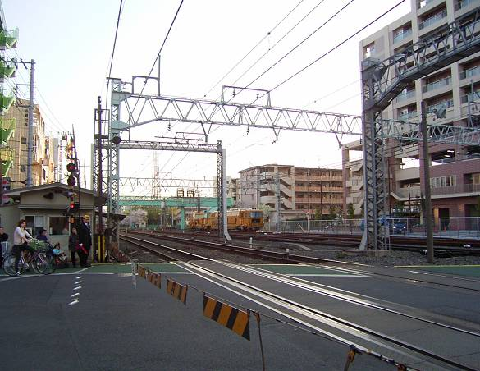
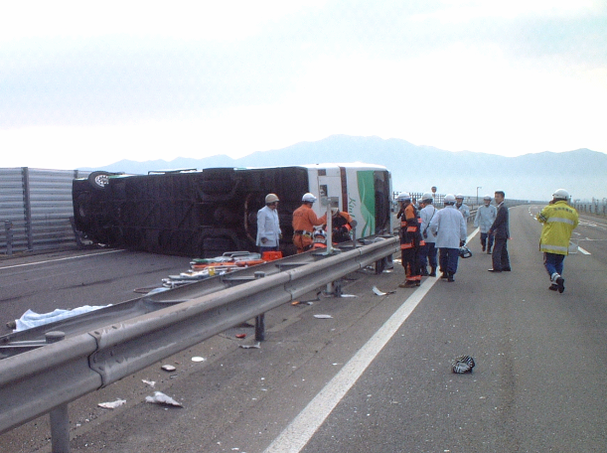
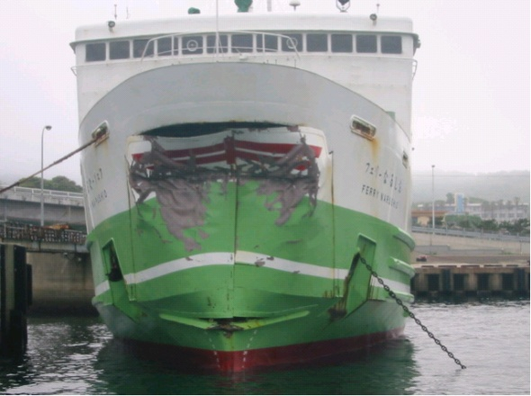
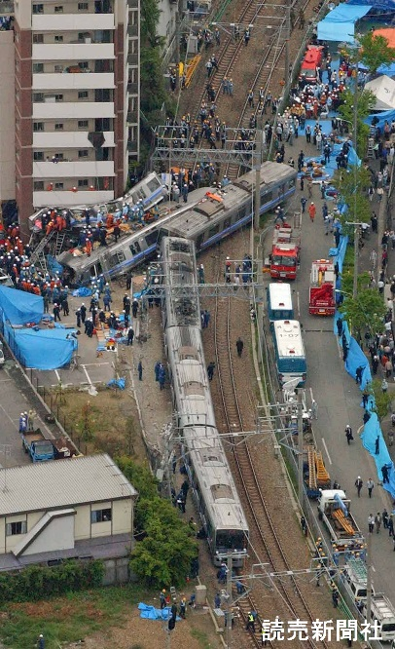
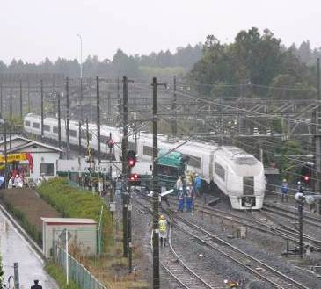
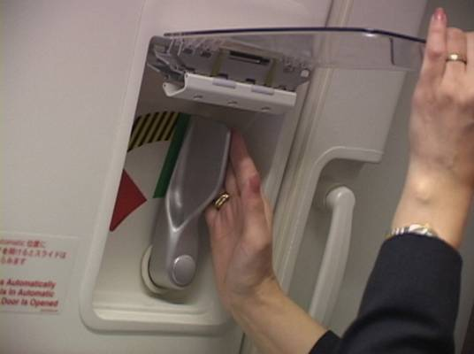
「運輸安全マネジメント制度」導入の起因となる事故・トラブル
●平成１７年３月
鉄道
●平成１７年４月
自動車
●平成１７年５月
海運
踏切障害事故
《死者2名、負傷者2名》
バス転覆事故 《死者3名、負傷者20名》
フェリー防波堤衝突《負傷者23名》
●平成１７年４月
鉄道
●平成１７年４月
自動車
●平成１７年３月
航空
列車脱線事故
《死者107名、
負傷者562名》
トラック踏切衝突事故 《飲酒運転》
客室乗務員の非常口扉の操作忘れ
平成17年 ヒューマンエラーに起因する事故・トラブルが多発
① 経営陣の安全確保に対する関与が不十分
② 経営・現場間の意思疎通・情報共有が不十分 など
考えられる原因 ：
Notes:
6

Slide 7
ヒューマンエラーの種類と事故防止
「ヒューマンエラー」には２種類ある
うっかりミスや錯覚等により
「意図せず」に行ってしまうもの
（うっかりミス ぽかミス）
行為者がその行為に伴う「リスク」
を認識しながら「意図的に」行うもの
狭義のヒューマンエラー
不安全行動
ヒューマンエラーによる事故を防止するためには…
狭義の「ヒューマンエラー」を極力減少させる人間工学等を活かしたシステム作り
→システム（設備・手順）でカバー
行為者が「不安全行動」を行わないようにする対策
→安全文化の確立

Slide 8
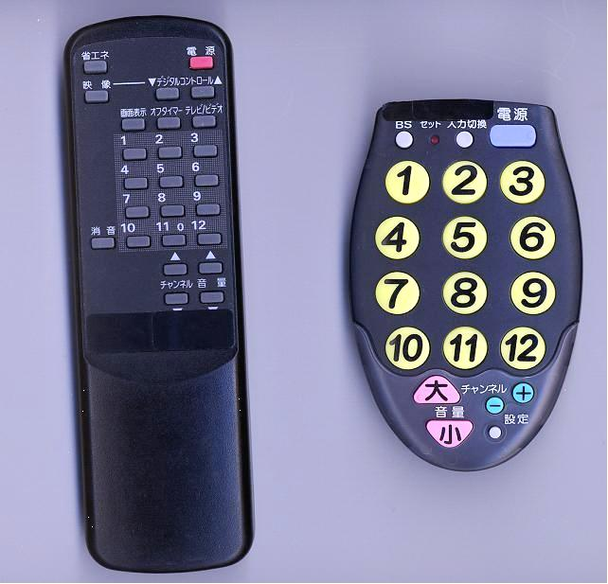
事例：人間特性に応じたヒューマンエラー防止対策（設備）
ボタンが見にくい、押しにくい→押し間違えのヒューマンエラ－
加齢とともに白内障
指先の大きさは？
人間特性に合わせた設備は、ヒューマンエラー防止に効果がある。
？
出典：早稲田大学 工学博士 小松原 明哲 教授による講義資料より引用

Slide 9
狭義のヒューマンエラーと事故防止
なぜ、ヒューマンエラー？…単に個人の責任ではない！
発生しやすいヒューマンエラー
知覚 見間違い、聞き違い
人間の能力の限界を超えるもの（…にくい）
判断 思い込み、短絡的発想、楽観視
行動 うっかり（…してしまう、…しそこねる）
注意 見落とす、一点集中、注意力欠如、聞き逃す
記憶 記憶違い、失念
人間の特性に反する（…やすい）
見にくい、押しにくい、分かりにくい
間違いやすい、見落としやすい
限界を超えるものは、設備 ・ 手順 でカバー
・警報
・衝突予防装置
・指差呼称
等

Slide 10
人間特性事例：加齢による視覚機能（周辺視野）の低下
高
10
8
6
4
2
低
40代
60代
ランク
資料提供:NASVA
年齢（歳） 10 20 30 40 50 60 70 80
40歳以降、周辺視野の能力が徐々に低下していく

Slide 11
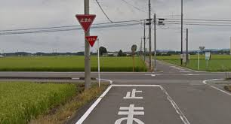
事例：不安全行動（一旦停止）
皆さんしっかり止まってますか？

Slide 12
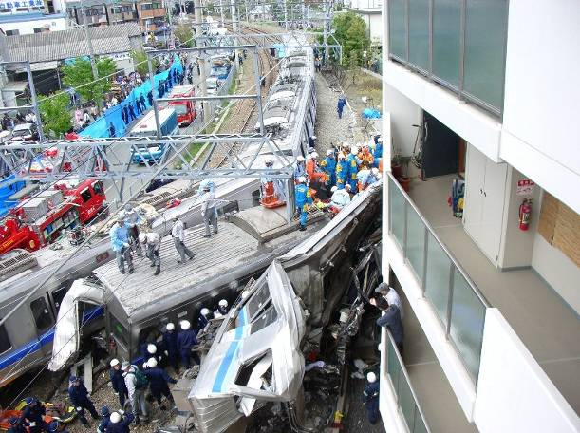

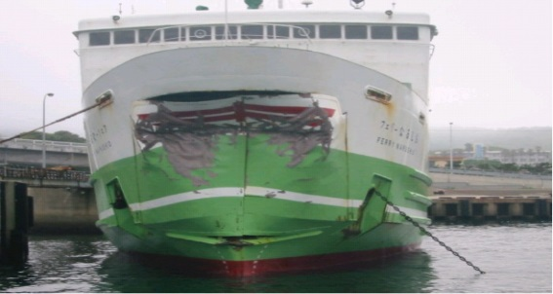
運輸安全マネジメント制度の経緯
平成17年に入ってヒューマンエラーが原因と見られる事故等が多発
鉄 道
自動車
海 運
航 空
（ＪＲ西日本 安全性向上計画）
● 安全最優先の意識が組織の隅々まで浸透するに至らなかった。
● 本社と現場との双方向のコミュニケーションはほとんど行われていなかった。
（ＪＡＬ 「事業改善命令」「警告」に対する改善措置について）
● 安全が最優先であることを浸透させる経営の取り組みが不十分。
● 経営と現場との距離感及び部門間の意思疎通の不足。
● 現場に対する経営トップの双方向コミュニケーションが不十分。
平成１７年６月１４日 第１回公共交通に係るヒューマンエラー事故防止対策検討委員会開催 （事務次官主催・関係局長等、民間有識者で構成）
平成１７年８月４日 公共交通に係るヒューマンエラー事故防止対策検討委員会中間とりまとめ
事業者による安全マネジメント態勢の構築が必要
国による安全マネジメント態勢の評価が必要
平成１８年３月３１日 運輸安全一括法の公布
平成１８年度 官房新組織設置
平成１８年１０月１日～
運輸安全マネジメント制度の開始

Slide 13
運輸の安全性の向上のための鉄道事業法等の一部を改正
する法律（平成１８年法律第１９号）
１．改正対象となる事業法
鉄道事業法、軌道法、航空法、道路運送法、貨物自動車運送事
業法、海上運送法、内航海運業法等の一部改正
２．法律に追加された事項
（１）輸送の安全の確保
（２）輸送の安全性の向上
（３）安全管理規程の届出
（４）安全統括管理者の選任と届出
（５）輸送の安全に関わる情報の公表
３．施行時期：平成１８年１０月１日（航空法の一部は平成１９年３月３０日、貸切バス事業者は平成２５年１０月１日）
４．安全管理規程に定める事項の詳細は、各事業法の省令に規定

Slide 14
ガイドライン策定の経緯
平成17年4月25日 ＪＲ西日本 福知山線列車事故
平成17年6月 第１回ヒューマンエラー検討委員会
平成18年3月 運輸安全一括法成立
平成18年5月ガイドライン公表
平成17年12月
第１回ガイドライン検討会
平成22年3月ガイドライン改訂
平成18年4月第８回ヒューマンエラー
検討委員会最終とりまとめ
平成24年4月29日関越道高速ツアーバス事故
平成28年1月15日軽井沢
スキーツアーバス事故
平成25年10月全ての貸切バス事業者へ
運輸安全マネジメント実施義務付け拡大
令和4年4月23日
知床遊覧船事故
平成29年7月ガイドライン改訂
令和2年7月運輸防災マネジメント指針公表
令和5年6月ガイドライン改訂

Slide 15
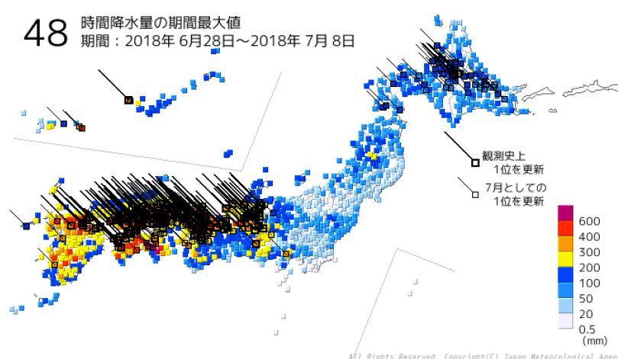
１．運輸防災マネジメント指針の策定背景（1/2）
〇全国各地で降水量が観測史上最高を記録するなど、自然災害が頻発化・激甚化
■平成30年7月豪雨（西日本等）
・全国125地点で48時間降水量が観測史上最高を更新
・西日本等で広域・同時多発的に河川氾濫、がけ崩れ発生
・呉線崖崩れ被害で運休
＜被害状況＞（11月1日時点）
死者：224名 行方不明者：8名
家屋：全半壊等21,121棟、浸水30,216棟
■台風第21号（平成30年9月）（大阪、神戸等）
・台風の影響による高潮により、大阪湾では第二室戸台風（1961年）時を上回る既往最高潮位を記録
＜被害状況＞（11月1日時点）
死者：14名 家屋：全半壊等50,298棟、浸水571棟
関西国際空港：滑走路・ターミナル等の浸水、
船舶の走錨による連絡橋損傷
神戸港：港湾機能の停止
125地点で観測史上最高を更新
【2018年6月28日～7月8日における
48時間降水量の最大値】
海抜＋2.93m
既往最高
昭和36年
第二室戸台風
平成30年
台風第21号
【大阪市の最高潮位】

Slide 16

１．運輸防災マネジメント指針の策定背景（2/2）
◆ 大臣プロジェクト「総力戦で挑む防災・減災プロジェクト」
（令和２年7月6日策定）の一環として「運輸防災マネジメント指針」
を同日に策定・公表。
◆ 自然災害の頻発化・激甚化が輸送の安全の脅威に。
◆ 運輸事業は国民生活・経済を支える重要インフラであり、
災害時も事業継続が必要。
◆ 「運輸安全マネジメント制度」を「自然災害対応」に活用
することとし、 実施のためのガイダンスとして運輸防災マネジメント指針を策定。

Slide 17
２．運輸安全マネジメントと運輸防災マネジメントとの関係
運輸安全マネジメント
自然災害対応
防 災
事業継続
運輸防災マネジメントは、運輸安全マネジメントの一部
運輸安全マネジメントは、自然災害を事業の安全を脅かすリスクとして捉えて、
自然災害への対応力向上のための取組を促している。
防災と事業継続
防災は、人的・物的被害の最小化が目的。事業継続は、安全最優先の上、 業務活動の維持や早期回復を目的とする。

Slide 18
２．ガイドラインについて

Slide 19



安全管理対象とすべき「脅威（ハザード）｝
事故をもたらす要素 → 管理対象とすべき「脅威（ハザード）」
社会要因
（社会的ハザード）
泥棒、いたずら、テロ ・・・
【防犯／セキュリティが必要】
自然要因
（自然ハザード）
地震、津波、台風、豪雨、洪水、豪雪・・・
小動物、鳥・・・
ウイルス、病原菌・・
【防災／衛生管理が必要】
技術要因
（技術的ハザード）
使われている技術
設備機器の老朽化・・・
【技術リスク管理が必要】
人的要因
欠員、うっかり、違反・・・
【ヒューマンエラー対策が必要】
対象要因
【サービス対象の量規制も必要】
出典：
早稲田大学 小松原教授講義資料より修正引用

Slide 20
ガイドラインの位置付け
本ガイドラインは、鉄道事業法、道路運送法、海上運送法、航空法等の規定により、事業者に「輸送の安全の確保が最も重要であることを自覚し、絶えず輸送の安全性の向上に努めなければならない」ことが求められていることに応じた事業者の安全管理体制の構築・改善に係る取組のねらいとその進め方の参考例を示すものである。そのため、事業者においては、自社の状況に応じて、本ガイドラインを参考に、安全管理体制の構築・改善に向けた取組を進めることが期待される。（平たく言うと「安全管理体制構築のための指南書」）
なお、「事業者自らが自主的かつ積極的な輸送の安全の取組を推進し、輸送の安全性を向上させる」という運輸安全マネジメント制度の趣旨に鑑み、事業者が本ガイドラインに示す取組以外の進め方で輸送の安全の取組を行うことを妨げるものではない。

Slide 21
安全管理体制の構築・改善の意義と目的
事業者における輸送の安全の確保の取組を活性化させ、より効果的なものとするためには、経営トップが主体的かつ積極的に関与し、強いリーダーシップを発揮することが極めて重要
輸送の安全に関する一連の取組を適時、適切に推進するための、次のスライドのようなＰＤＣＡサイクル（Plan（計画）、Do（実行）、Check（点検）、Act（改善）の循環）の仕組みの導入とその有効活用
→ 継続的な見直し・改善（継続的なレベルアップ）
→ 事業者に安全文化が構築・定着
ガイドラインは事業者における安全管理体制の構築・改善に係る取組のねらいとその進め方の参考例を示すことにより、次に掲げる事項の実現を図る。
適切な安全管理体制の自律的・継続的な実現と見直し・改善
安全最優先の原則と関係法令等の遵守の事業に関係する全要員への徹底及び実現のための不断の動機付け
事業者における安全文化の構築・定着

Slide 22
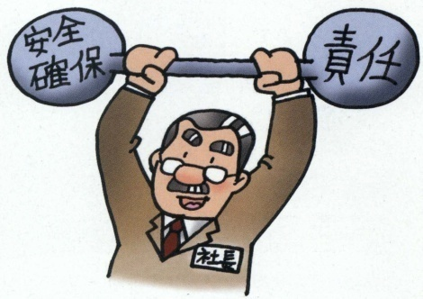
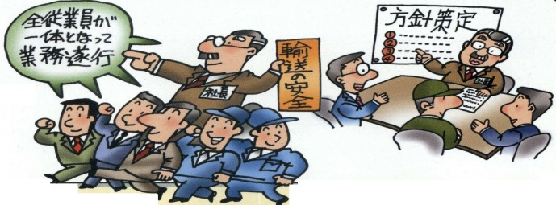
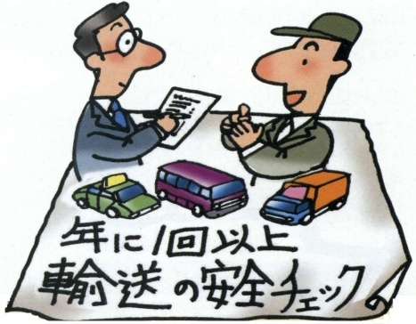
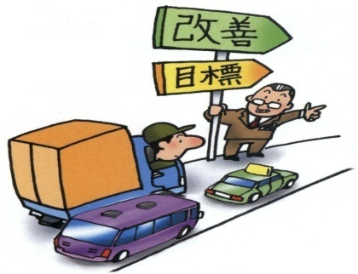
輸送の安全に関するＰＤＣＡサイクル
①経営トップの責務
経営トップは、安全管理体制に主体的かつ積極的に関与し、リーダーシップを発揮
④安全統括管理者の責務
⑥情報伝達及びコミュニケ
ーションの確保
②安全方針
⑤要員の責任・権限
⑦事故、ヒヤリ・ハット情報等
の収集・活用
③安全重点施策
安全方針を策定・周知
安全方針に沿って、年度の安全に関する目標とそれを達成するための取組計画を策定・周知
P
D
⑧重大な事故・自然災害等への対応
⑨関係法令等の遵守の確保
⑩安全管理体制の構築・改善に
必要な教育・訓練等
⑫マネジメントレビューと
継続的改善
A
C
⑪内部監査
レビューの結果等、安全管理体制の中で明らかになった課題等について、継続的に是正措置及び予防措置を実施
自社の安全管理体制の構築・運用状況の社内チェックを少なくとも１年毎に自らチェック（重大事故等の場合は随時）
⑬文書の作成及び管理
⑭記録の作成及び維持

Slide 23
PDCAサイクルのイメージ作り
○柴刈バス株式会社（路線バス）
車両数100台の地方都市路線バス事業者。営業所は3箇所で運転士130名。
令和元年度の事故は軽微な事故も併せて50件。
そのうち20件が車内人身事故、後退事故が10件。
地元では、優良企業であり、運転手の高齢化が進んでいる。
○ガイドラインの14項目に当て嵌めて取組をイメージすると
１．会社のリスクは？
２．経営トップの考えは？
３．取組みの方向性は？
４．安全目標、安全重点施策は？
５．進捗管理は？
６．取組みを振り返る見直しは？
Notes:
23

Slide 24
ガイドラインの適用範囲
（１）本ガイドラインは、事業者の経営管理部門が行う「当該事業の輸送の安全を確保するための管理業務」（以下「管理業務」という。）に適用する。
（２）本ガイドラインの適用にあたって、事業者は、次に掲げる事項を明らかにする必要がある。
経営管理部門の範囲（次のスライド参照）
経営管理部門が行う管理業務の実施対象となる範囲
管理業務について、その一部を外部委託する場合は、当該外部委託した管理業務に適用される管理の方法とその取組内容

Slide 25
ガイドラインの適用範囲（イメージ図）
経営管理部門、現業実施部門の範囲（概念図）
経営管理部門：
現業実施部門を管理する責任・権限を持つ部門（経営トップ及び安全統括管理者を含む。）
経営トップ：
最高位で指揮し、管理する個人又はグループ
経営トップ
安全統括管理者：
下記①～③に掲げる事項に関する業務を統括管理させるため、事業運営上の重要な決定に参画する管理的地位にあり、かつ運輸事業に係る一定の実務の経験等を備える者
輸送の安全を確保するための事業の運営の方針に関する事項
輸送の安全を確保するための事業の管理及び実施の体制に関する事項
輸送の安全を確保するための事業の管理及び実施の方法に関する事項
Ｐ
Ｄ
安全統括管理者
Ａ
Ｃ
事業者
現業実施部門：
輸送の安全に係る運行
（運航）、整備等輸送サービスの実施に直接携わる部門
整備
運行(運航)
施設等

Slide 26
適用範囲：外部委託（アウトソーシング）
1. 外部委託のポイント（3．適用（２）③参照）
委託先に求める安全管理体制（安全品質）
その出来映えの検査（例えば、添乗確認）
委託先とのコミュニケーション（例えば、受託者を委託元の会議に参加）
2. 委託の前提条件
委託元が委託先をコントロールする能力
委託先の安全管理体制を検査する仕組みを通じて相互に学習する仕組みの構築
グループ意識・一体感の醸成→価値観の共有
3. 委託できないもの
当事者責任（委託先がやったこととは言えない）

Slide 27
５．（１）経営トップの責務 ガイドライン本文
（１）経営トップの責務
１）経営トップは、輸送の安全の確保のため、次に掲げる事項について、主体的に関与し、事業者組織全体の安全管理体制を構築★・改善するとともに顕在化が進む★人材不足に起因する社員・職員等の高齢化及び厳しい経営状況に起因する老朽化した輸送施設等の使用から生じる安全上の課題並びに社会的要請が高まっている自然災害、テロ、感染症等への★備えと★対応が重要であることを★認識し、適切に運営する。★
安全最優先の原則と関係法令等の遵守を徹底する。
安全方針を策定する。
安全統括管理者、その他経営管理部門で安全管理に従事する者（以下「安全統括管理者等」という。）に指示するなどして、安全重点施策を策定する。
安全統括管理者等に指示するなどして、重大な事故★、自然災害、テロ、感染症★等への★備えと★対応を実施する。
安全管理体制を構築・改善するために、かつ、輸送の安全を確保するために、安全統括管理者等に指示するなどして、必要な要員、情報、輸送施設等が使用できるようにする。
マネジメントレビューを実施する。
２）上記のほか、経営トップは、リーダーシップを発揮し、安全統括管理者等に指示するなどして、(２)以下に掲げる取組を構築・改善し、もって安全管理体制を適切に機能させる。
★（注）自然災害への対応については、国土交通省大臣官房運輸安全監理官室が公表した冊子「運輸防災マネジメント指針」を参照願う。★
Notes:
27

Slide 28


経営トップの主体的関与
経営トップ
要員
周知・指示
・安全最優先
・関係法令の遵守
・安全方針
・安全重点施策 等
自社の課題の把握
マネジメントレビュー等で見直し
理解・実行・報告
・安全重点施策の進捗状況
・日々の問題点
・改善提案 等

Slide 29
経営管理部門と現業実施部門の関係性
経営管理部門
マネジメント
人、モノ、資金、組織、システム
安全担当部署
課題の報告
現場の状況把握
現業実施部門
運行（航）、整備、配員

Slide 30
５． （１）経営トップの責務 取組み事例
取組み事例： 経営トップは、安全に対する取組が十分でないと思われる事項（脆弱性）について把握し、対応の強化を図る責務がある。（①～⑥は、取組みの例示） ① 安全への取り組み姿勢： 人命第一・法令遵守を会議、訓辞等を通じて社員に周知。 ② 安全方針： 自らが安全方針を作成もしくは、承認・決定。 ③ 安全重点施策： 自社の課題（リスク（脆弱性））を補強するための安全重点施策を策定、周知、 推進。 ④ 重大事故・自然災害等： 想定される重大事故・自然災害、テロ等への初動措置を見直し、訓練。 ⑤ 経営資源（安全投資）： 安全に係わる投資（要員、設備、教育）及び組織体制を見直し、強化。 ⑥ マネジメントレビュー： 定期的なマネジメントレビューに主体的に関与し、自社の課題（リスク（脆弱性））の補強状態を確認し、今後の取組計画を策定。
Notes:
30

Slide 31
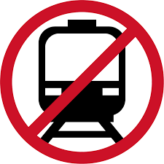
５．(１) 経営トップの責務 防災対応のポイント ※防マネ指針２．（４）
１．トップダウン 経営トップの責務は、事故対応と同様に重要。特に自然災害による被災の直前から直後の対応は危機管理そのものであり、トップダウンで対応する体制が必要。 災害発生時、経営トップはいち早く災害対策本部に参集し、自ら対策を指示。 また、経営トップ等が被災した場合に備え、代位者等を予め指名。 ２．経営判断 事前の備えや事業継続のため経営資源（予算と要員等）の配分、優先的に再開する事業の事前策定等も求められるため、経営上重要な判断が必要。 例えば、鉄道の計画運休などのように一旦中止する経営判断が 必要となるケースもあることから、経営トップの対応が必要。 ３．事業者全体での対応 「防災」も「安全」と同様、平時からマネジメント部門が経営課題として認識して、事業者全体が対応策を考え、実践することが重要。

Slide 32
【参考】 被災した場合の保険料の増額について
【事例】
トラック（営業用普通貨物2t超）100台を所有する運輸事業者がフリート契約
（車両保険500万、対人・対物無制限、人身傷害3,000万）で保険契約している場合、下表の通り車両全損の台数に応じて保険料は増額。
 | 保険契約と損害の内容 | 割引率と保険料の変化
事例 | 保険料の割引率が0％、 6,000万円の事業者の トラック13台が水没全損 （支払額6,500万円以上）した場合 | 割引率：0％ → 割増率50％ 保険料：6,000万円 → 約9,000万円
本モデル例から、前年度と次年度保険料の差額3,000万円について、
10年×300万円を投資して損害回避すれば、不稼働損と保険料増額を回避できる可能性あり。
出典：大手損害保険会社の試算によるモデル例

Slide 33
５． （２）安全方針 ガイドライン本文
（２）安全方針 １）経営トップは、事業者の輸送の安全の確保に関する基本理念として、安全管理にかかわる事業者の全体的な意図及び方向性を明確に示した安全方針を策定する。 ２）安全方針には、輸送の安全の確保を的確に図るために、少なくとも次に掲げる事項の趣旨を盛り込むものとする。 ① 安全最優先の原則 ② 関係法令等の遵守 ③ 安全管理体制の継続的改善等の実施 ★なお、事故、自然災害等が発生した際の行動理念として人命最優先の原則の趣旨を安全方針、又は事故、自然災害等への対応に係る社内規則・ルール等に盛り込むものとする。★ また、社員・職員等にその内容を理解させ、実践することができるよう、できるだけ簡明な内容とする。 ３）経営トップをはじめ経営管理部門は、安全方針の意義、内容等を、深く自覚するとともに、各要員に安全方針の内容を理解させ、その実践を促すため、経営トップの率先垂範により、あらゆる機会を捉え、周知を効果的に行う。 ４）事業者は、安全方針に関する各要員の理解度及び浸透度を定期的に把握する。 ５）経営トップは、安全方針について、４）の結果を踏まえ、必要に応じて、見直し（現行の安全方針の変更の必要性の有無及び周知方法の見直しを含む。）を行う。
Notes:
33

Slide 34
５． （２）安全方針 取組み事例
１．安全方針周知の事例：
安全方針の各事務所等への掲示
安全方針等を記載した社員手帳・携帯カードの社員配付
安全方針の社内報や社内イントラへの掲載
現場巡回、年始会、入社式等での安全方針等に関する社長訓示
社員面談を活用して周知
社内教育での安全方針に関する周知・指導 など
２．安全方針に対する社員の理解度や実践の状況の把握の事例：
安全意識アンケート調査・安全文化評価の実施
安全教育後の安全方針等に関する理解度試験
社員に対する面談調査
内部監査でのチェック
小集団グループ活動による活動結果安全報告会
現場巡回、添乗指導、路上パトロール時の社員の安全方針に係る実践状況のチェックなど
Notes:
34

Slide 35
５．(２) 安全方針 防災の基本方針（1/2） ※防マネ指針３．
１．安全方針
運輸事業者に輸送の安全確保に関する基本理念として、「安全方針」を策定することとされている。
２．人命最優先の原則の趣旨を規程類へ盛り込み（防災の基本方針）
事故、自然災害等が発生した際の行動理念として人命最優先の原則の趣旨を安全方針、又は事故、自然災害等への対応に係る規程類に盛り込むことにより全社的取組を実現。
３．安全・防災の風土・文化の構築
防災は、輸送の安全確保に不可欠な要素であるが、いざというとき大切なのは、頭と体が直ちに反応するよう、必要な対応を社員・職員が各自で身につけておくこと。
そのためには、経営トップが、事業者の意思及び方向性を企業内に明確に示して、社員・職員に内容を十分理解させ、事業者の風土・文化として定着させることを期待。

Slide 36
５．(２) 安全方針 防災の基本方針（2/2） ※防マネ指針３．
その１
安全方針
●
形式は事業者が判断して決定
●
防災対応マニュアル
社員・職員への浸透度合いを定期的に確認
●
防災の基本方針
その２
安全方針
●
●
★最終目標
社員・職員の一人ひとりが方針に則り行動できること
●
防災の基本方針

Slide 37
【参考】 社内規則・ルールに盛り込む場合の例示
例１．自然災害の発生時には、利用者、社員・職員、関係者の安全確保を最優先とし、○○駅、○○駅、○○駅発着の主要路線の運行業務を維持する。
例２．自然災害による被害発生時には、安全を最優先とし、従業員の安全確保と事業資産の保護を図り、事業の早期復旧とサプライチェーンへの影響の最小化に取組み、荷主及び関係企業との連携強化と信頼確保に努め、緊急救援物資輸送など社会的使命を果たすことを基本方針とする。そのため、事業継続のための体制、具体的な対策及び仕組みを、事業継続計画（BCP）として策定して発災時の運用規定とする。
例３．弊社の自然災害に被害発生時の基本方針は、安全最優先とした上で、次に掲げるとおりとする。
社員とその家族等の安全確保、航空機の安全確保を第一とする。
国、地方等の機関と連携して共同対処により実効性を確保する。
運航一時休止の場合、早期再開に向け会社の重要機能・重要業務の維持・継続を図り、機能の損失等があった場合にはその早期復旧に努める。

Slide 38
【参考】 安全方針に盛り込む場合の事例
事例 ： JR東日本の安全綱領
(1) 安全綱領
安全に関わる社員の行動規範として安全綱領を、2012年3月に改正しました。これまでの多くの経験や東日本大震災での対応を踏まえ、「異常時は、まず冷静になってから選択肢を並べ、最善の行動を選択する」という趣旨と、ＪＲ東日本の安全推進の基本的な考えである「自ら考え行動する」という趣旨を反映することとし、第５項に「あわてず、自ら考えて、」という表現を加えました。
安全は輸送業務の最大の使命である。 安全の確保は、規程の遵守及び執務の厳正から始まり、不断の修練によって築きあげられる。 確認の励行と連絡の徹底は、安全の確保に最も大切である。 安全の確保のためには、職責をこえて一致協力しなければならない。 疑わしいときは、あわてず、自ら考えて、最も安全と認められるみちを 採らなければならない。
出典：JR東日本安全報告書2014

Slide 39
５． （３）安全重点施策 ガイドライン本文（1/2）
（３）安全重点施策
１）事業者は、安全方針に沿い、かつ、自らの安全に関する具体的問題解決に向け、組織全体、各部門又は支社等において、輸送の安全の確保に関する目標（以下「目標」という。）を設定し、目標を達成するため、輸送の安全を確保するために必要な具体的な取組計画（以下「取組計画」という。）を作成する。
目標及び取組計画は、事故及びヒヤリ・ハットの発生状況、★自社を取り巻く環境の変化等に伴う新たな課題★ 、現場等からの改善提案、内部監査、マネジメントレビュー、保安監査及び運輸安全マネジメント評価の結果、利用者からの意見・要望などにより、輸送現場の安全に関する課題を具体的かつ詳細に把握し、それらの課題の解決・改善に直結するものとする。
２）事業者は、目標の設定及び取組計画の作成にあたっては、以下の点に留意する。
目標年次を設定すること、また、可能な限り、単年度の目標及び中長期の目標の両者を設定すること
可能な限り、数値目標等の具体的目標とし、外部の者も容易に確認しやすく、事後的にその達成状況を検証・評価できるものとすること
取組計画の実施にあたっての責任者、手段、実施期間・日程等を明らかにすること
社員・職員等の高齢化及び老朽化した輸送施設等を使用することから生じる安全上の課題並びに★自然災害、テロ、感染症等への備え★に配慮すること
現場の声を汲み上げる等、現場の実態を踏まえた改善効果が高まるよう配慮すること
社員・職員等が理解しやすく、輸送の安全性の向上への熱意・モチベーション が高まるよう配慮すること
目標達成後においては、その達成状況を踏まえ、必要に応じて、より高い目標を新たに設定すること
Notes:
39

Slide 40
５． （３）安全重点施策 ガイドライン本文（2/2）
３）事業者は、目標を達成すべく、取組計画に従い、輸送の安全に関する取組を着実に実施する。
４）事業者は、安全重点施策について定期的に取組計画の進捗状況及び目標の達成状況を把握するとともに、内部監査の結果等を踏まえ、マネジメントレビューの機会等を活用して、少なくとも１年毎に見直しを行う。
★（注）安全重点施策の策定については、国土交通省大臣官房運輸安全監理官室が公表した冊子「安全重点施策とマネジメントレビューの理解を深めるために」を参照願う。★
Notes:
40

Slide 41
５． （３）安全重点施策 施策のポイント
安全方針
前回施策の 達成状況
自社のリスク（脆弱性） （設備・要員・システム）
活動推進上の課題
法令の要求
内部監査
利用者からの 意見・要望
整合
・
具現化
考慮
安全重点施策
＝輸送の安全に関する目標
＋
目標達成に向けた取組計画
目標を定める際は、施策の達成度合いを測る指標（Performance Indicator)を組み込むことがポイント。容易な施策評価が可能。定性的でも差し支えない。
Notes:
41

Slide 42
【参考】Ｐ.Ｄ.Ｃ.Ａの前に自社の状況・リスク（脆弱性）等の把握
いきなりPDCAといわれても、
計画段階から詰まって
しまいませんか？
一般的にはこんな傾向があって、思うような効果が出ないことが多い
Ｐ
根拠が希薄
ｱｸｼｮﾝﾌﾟﾗﾝ
が明確でない
Ｄ
掛け声だけ
（精神論）
成り行き任せ
になりがち
Ｃ
・個別の事故
対応で終わる
・形式的なﾁｪｯｸ
となっている
Ａ
・特に見直し
していない
・立て方がよく
分からない
計画
実施
チェック
対策
この傾向を打破し効果を出すためには、自社の状況・リスク（脆弱性）等の把握を起点としてみる
把握
自社の状況
・リスク
(脆弱性)等を
把握する
Ｐ
・目的、目標
実施計画
・運用管理
・上記の
実現性検証
Ｄ
左記の計画
を実行
Ｃ
事故・ﾋﾔﾘ
ﾊｯﾄ分析
Ａ
左記の分析
から対策
を絞り込む
計画
実行
チェック
対策
実施計画の
有効性を
ﾁｪｯｸ
実施計画
の見直し

Slide 43
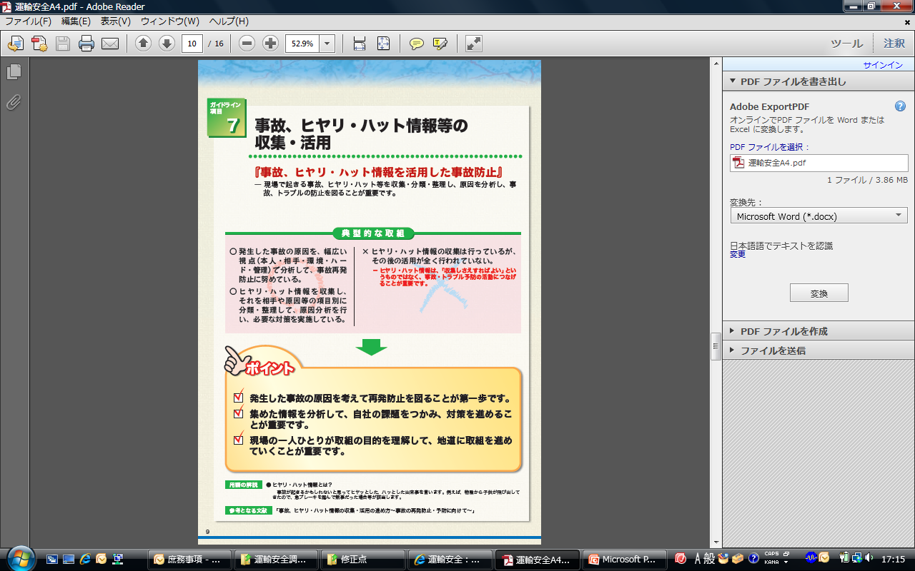
【参考】安全目標の取組計画表（具体例）
令和５年度 安全目標の取組計画表
作成日
令和５年１月２０日
安全目標
作成者
印
バック事故の削減（5件以下）
承認日
令和５年２月１５日
承認者
印
誰が
いつ
何を

Slide 44
【参考】自社のリスク（脆弱性）とその対応イメージ
リスク（脆弱性）把握 | 後退事故 （短期のリスク） | 2. 経営管理部門の要員育成 （長期のリスク）
対策事業計画 | バックセンサー表示と実距離との違いを体感する全営業社員向け安全運転勉強会 | 各人に半期の目標設定 達成度合い報告会の実施 一人一提案制度
計画年度 | R4～R5 | R5
効果把握の指標 | 後退事故件数 R3：150件 R4： 87件（前年から63件減少） | 社長による定性的評価
継続性の判断 | △（見直し継続） | ○（継続）
見直し事項 | 令和4年度早期、営業所毎に実施計画 新規採用者には、2回実施して刷り込み強化。 | 1年だけでは効果把握できず 3ヶ年計画に変更

Slide 45
５． （３）安全重点施策 取組み事例
令和４年度の事故件数は58件でした。
令和５年度の安全重点施策を「安全第一・事故０」と定めました。
年度末に、安全重点施策の達成状況を確認する時に、確認できるでしょうか？
「安全第一・事故０」はスローガンであって、施策ではない（安全運動論としては正論。否定はしない）。
例えば・・・・、
■安全目標：
事故削減目標10件（対前年比10件減の48件）（定量評価できる数値目標）
■行動計画：
① ドライブレコーダー導入によるドライバー表彰制度の導入
② 新人教育の強化（教育期間：2週間→3週間に改正）
数値目標設定が困難ならば・・・・・・管理指標（経営管理部門のみ把握）の設定
Notes:
45

Slide 46
【参考】 自然災害リスク評価の一般的な手順 ※防マネ指針３．（２）
STEP 1 自然災害の種類・規模を想定
事業者（本社、営業所等）の地理的位置、立地、運行（航）エリア等から自社が遭遇する恐れのある自然災害の種類・規模をハザードマップ等の情報を活用して特定
STEP 2 事業者及び社会インフラの被害を想定・事業への影響度を見積る
ハザードマップ、耐震基準等の情報を活用して事業者の本社、営業所、施設、車両・船舶・機材等に対するハザードを整理し、発生する被害（規模・程度・額）を想定し、事業への影響度を見積もる。
・営業所、施設等の耐震基準、地盤の強さ、想定浸水深、海面の高さ、がけ崩れの恐れ等を確認。
・ハザードマップは、地方自治体、国土交通省等が公表しているものを活用。過去の被災経験の内容も再確認。
・事業者の被害としては、人的被害及び物的被害に分けて整理。
STEP 3 事前の備えから事後の対応までの対策検討(対応すべき課題を特定)
STEP２の結果に基づき事前の備えから事後の対応まで対策(内容・レベル、ハード面、ソフト面の両面)を検討。事前の備えは、①計画的装備、②緊急連絡網、③防災マニュアル、④事業継続計画、⑤タイムラインを検討・決定。事後の対応は、初動対応と再開・復旧等を検討・決定
・事業への影響度（重要度）、費用多効果等を考慮して短期的、中長期的な計画に分けて検討。
STEP 4 対策を実行
STEP３の結果に基づき事前の備え、事後の対応を実行 訓練等を通して検証し見直し・改善
自社の現状を把握したうえで、必要な取組を検討し、優先度を勘案し取組計画へ反映

Slide 47
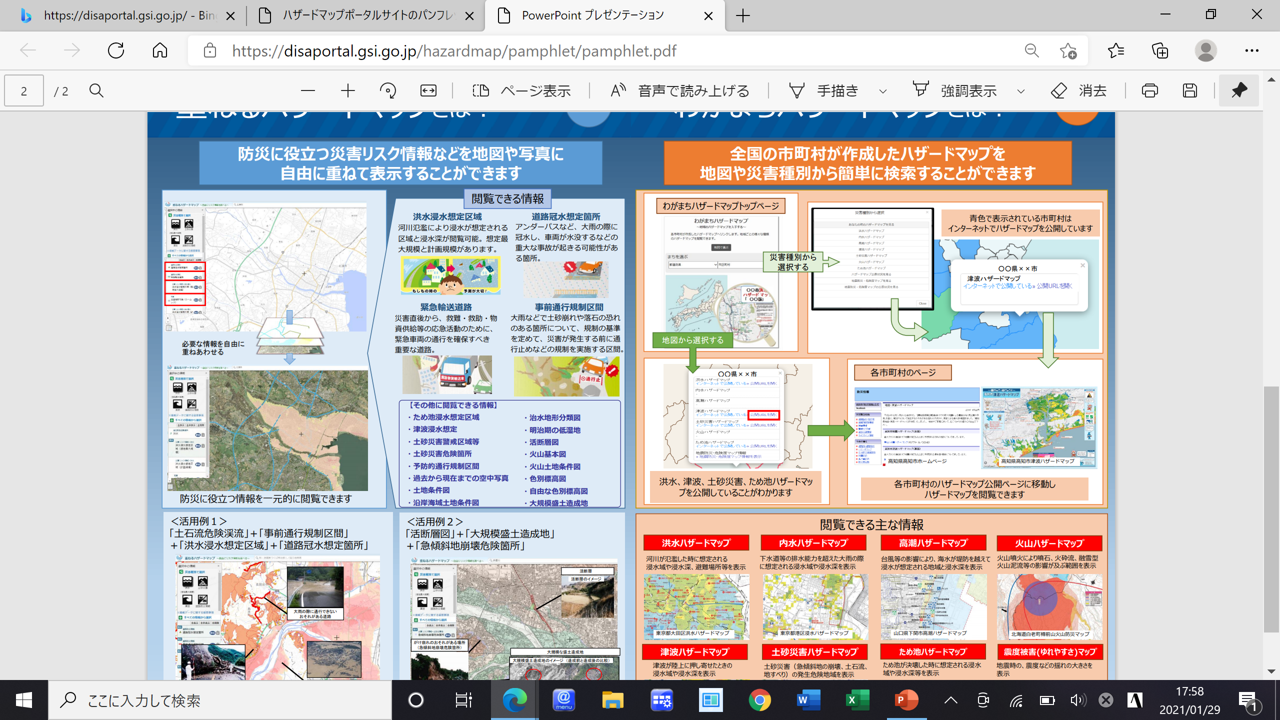
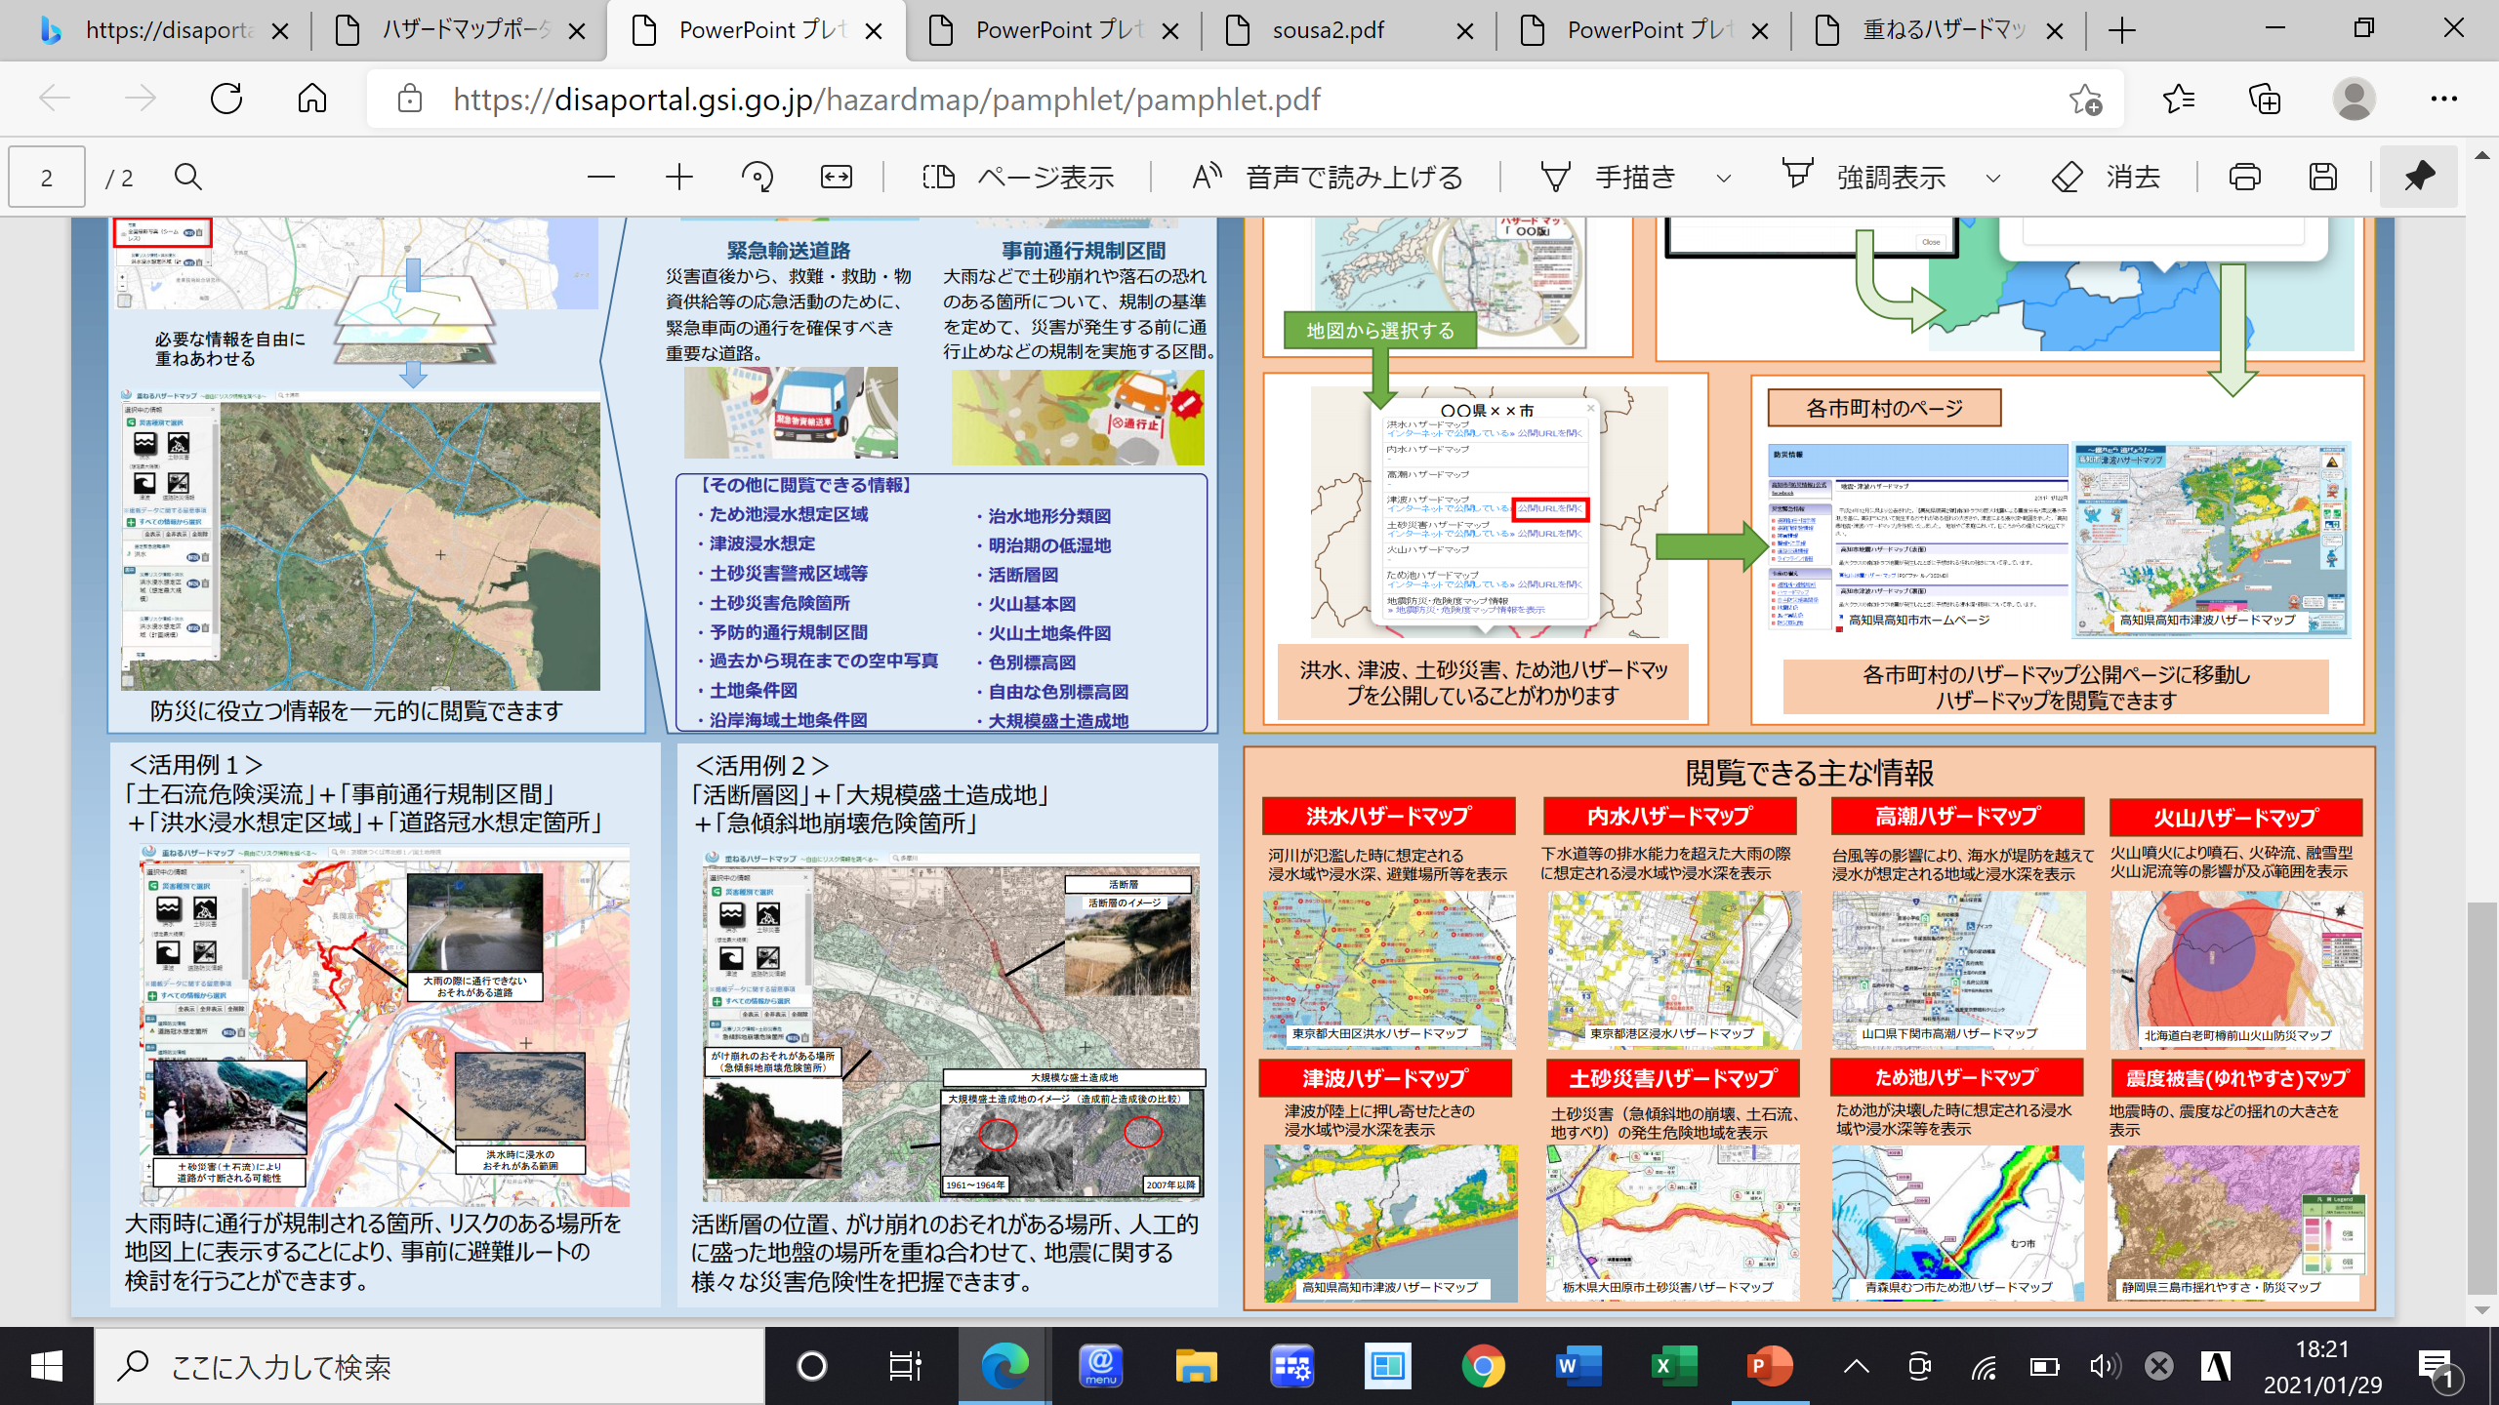
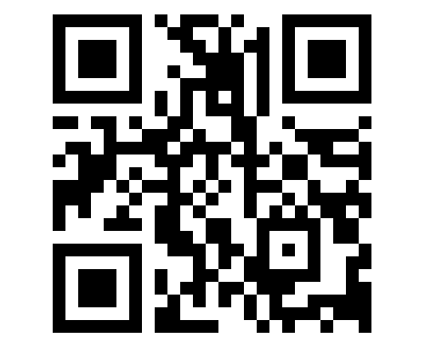
【参考】 重ねるハザードマップ、わがまちハザードマップ（国土交通省）
重ねるハザードマップ
～災害リスク情報などを地図に重ねて表示～
○洪水・土砂災害・高潮・津波のリスク情報、道路防
災情報、土地の特徴・成り立ちなどを地図や写真に
自由に重ねて表示できます。
わがまちハザードマップ
～地域のハザードマップを入手する～
○各市町村が作成したハザードマップへリンクします。
地域ごとの様々な種類のハザードマップを閲覧できます。
※全国の市町村が作成したハザードマップを地図や災害
種別から簡単に検索することができます。
身のまわりの災害リスクを簡単に調べることができます！
ハザードマップ
https://disaportal.gsi.go.jp/
検索
※ハザードマップポータルサイトホームページから登録なしで利用できます。

Slide 48
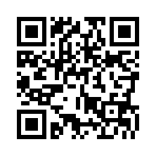
【参考】 災害・防災関連情報の入手先（気象庁）
〇気象庁にて、気象防災、地震・津波、火山、海洋等の様々な情報の提供が行われている。
※気象庁ホームページ
（http://www.jma.go.jp/jma/menu/menuflash.html）
●気象警報・注意報
●大雨危険度
●キキクル（危険度分布） 土砂/浸水/洪水
●気象情報
●台風情報
●指定河川洪水予報
●土砂災害警戒情報
●熱中症警戒アラート
●今後の雪 など
●津波警報・予報
●地震情報
●推計震度分布図
●長周期地震動に関する観測情報
●南海トラフ地震関連情報
●北海道・三陸沖後発地震注意情報 など
気象防災
地震・津波
●噴火速報・警報・予報
●降灰予報
●火山ガス予報 など
●海上警報・予報
●海上分布予報
●波浪実況・予想図
●潮位観測情報
●波浪観測情報 など
火山
海洋

Slide 49
【参考】 建築基準法に基づく耐震基準
基 準
時 期
内 容
新耐震基準
昭和56年（1981年）6月1日以降
震度5強程度の地震でほとんど損傷しないことに加えて、震度６強～７に達する程度の地震で倒壊・崩壊しないことを検証
旧耐震基準
昭和56年（1981年）5月31日まで
震度５強程度の地震でほとんど損傷しないことを検証
日本全国で大地震発生が予測されている中、被害を最小限に食い止めるために住宅や建築物の耐震化が重要となっています。
まずは耐震診断を受け、耐震性が不足していると判定されたら耐震改修工事をしましょう。
出典 内閣府政府広報オンライン

Slide 50
安全重点施策の管理
Ｐ 安全重点施策の立案
・「目標＋取組計画」
・（場合により）部門毎の個別設定
Ａ レビュー
・（期末時）次期の安全重点施策への反映
・未達項目の取扱い（次期も取り組むか）
・未達課題を達成させるための改善
・（期中）未達項目に対する「目標＋取組計画」の修正
Ｄ 安全重点施策の実施
掲げた「目標＋取組計画」の推進、（場合により）部門毎で活動推進
Ｃ 達成状況の確認
定めた時点（期末、期中）での達成状況、未達時に未達となった課題の洗い出し

Slide 51
５． （４）安全統括管理者の責務 ガイドライン本文
（４）安全統括管理者の責務
経営トップは、安全管理体制の適切な運営及び安全最優先の意識等の徹底を実効的なものとする観点から、安全統括管理者に、次に掲げる責任・権限を具体的に与える。
１）安全管理体制に必要な手順及び方法を確立し、実施し、維持し、改善する。
２）安全管理体制の課題又は問題点を的確に把握する立場として、以下の事項を経営トップに適時、適切に報告又は意見上申する。
安全方針の浸透・定着の状況
★自社を取り巻く環境の変化等に伴う新たな課題への対応状況★
安全重点施策の進捗・達成状況
★自然災害、テロ、感染症等への備えと対応に係る取組状況★
情報伝達及びコミュニケーションの確保の状況
外部からの安全に関する要望、苦情
事故等の発生状況
是正措置及び予防措置の実施状況
安全管理体制の実施状況及び改善の必要性の有無
内部監査の結果
改善提案
過去のマネジメントレビューの結果に対する対応状況
その他必要と判断した情報
３）安全方針の周知を徹底する。
Notes:
51

Slide 52

５． （４）安全統括管理者の責務 イメージ
企業として存続するために、安全も大事だが、経営にも注力しなければならない。
安全のプロフェッショナルとして、経営に参画し、経営トップに対して意見具申する。
経営トップ
安全統括管理者は輸送の安全を確保するための管理業務を統括管理する者。下記のことを経営トップに報告する。
・安全方針の浸透・定着の状況
・自社を取り巻く環境の変化等に伴う新たな課題への対応状況
・安全重点施策の進捗・達成状況
・自然災害、テロ、感染症等の備えと対応に係る取組状況
・情報伝達及びコミュニケーションの確保の状況
・外部からの安全に関する要望、苦情
・事故等の発生状況
・是正措置及び予防措置の実施状況
・安全管理体制の実施状況及び改善の必要性の有無
・内部監査の結果
・改善提案
・過去のマネジメントレビューの結果に対する対応状況
・その他必要と判断した情報
報告、意見具申
安全統括
管理者
Notes:
52

Slide 53
５．（５）要員の責任・権限 ガイドライン本文と業務フロー（例示）
（５）要員の責任・権限
１）事業者は、安全管理体制を適切に構築・改善するために必要な要員の責任・権限を定め、周
知する。
２）事業者は、「責任・権限」として、安全管理体制の運営上、必要な責任・権限の他、関係法令
等で定められている責任・権限を、必要とされる要員に与える。
PDCA | 経営トップ | 安全統括管理者 及び安全管理部署 | 運行管理者 | 現場担当者
P
D
C
A
必要な要員の責任・権限を定める
周知する
Notes:
53

Slide 54
５．（５）要員の責任・権限 イメージとポイント
責任を設定する場合は見合う権限を考える。
権限がないと、責任を達成することができない。
責任
権限
＜留意点＞
１．権限が付与されない状態で責任を負わされても、要員として機能しないため、責任と
権限は常に一体で考える必要がある。また有効に機能させるため、よく周知する。
２．ガイドラインでは過度な文書化は弊害が生じると考えられているため、以下の場合は新たに文書化する必要はない。
①従来から組織図が作成され、役割・責任・権限が組織内で意識統一されている
②安全管理規程の中で、役職と責任・権限が明記されている
Notes:
54

Slide 55
５．（６）情報伝達及びコミュニケーションの確保 ガイドライン本文（1/2）
（６）情報伝達及びコミュニケーションの確保
１）事業者は、以下のとおり、輸送の安全の確保に係る的確な情報伝達及びコミュニケーションを確保する。
経営管理部門から現業実施部門への情報伝達の仕組みを構築し、適切に運用する。
現場で明らかとなった課題、潜在している課題等が、現業実施部門から経営管理部門に対して報告・上申される仕組みを構築し、適切に運用する。
関係する部門間の情報の流れの滞りや共有不足などに起因する輸送の安全の確保に関するトラブル等を防止するため、縦断的、横断的に輸送の安全の確保に必要な情報を共有する。
経営管理部門が自ら、又は、現業実施部門の管理者を通じて、経営管理部門の方針、目標、取組計画等の考えを的確に現場に伝えるとともに、現場の課題等を的確に把握する。
情報伝達及びコミュニケーションに関して、明らかになった課題等について、必要な措置を検討・実施し、それらの措置に対する効果の検証、見直しを行う仕組みを構築し、適切に運用する。
２）事業者は、委託先事業者との間においても輸送の安全の確保に係る的確な情報伝達及びコミュニケーションを実現する。
Notes:
55

Slide 56
５．（６）情報伝達及びコミュニケーションの確保 ガイドライン本文（2/2）
３）事業者は、関係法令等に従い、事業者において輸送の安全を確保するために講じた措置、講じようとする措置等の輸送の安全にかかわる情報を外部に対して公表する。
４）事業者は、必要に応じて、旅客、荷主等に対して、旅客、荷主等の行動が輸送の安全の確保に影響を与えるおそれがあることを伝えるなどの安全啓発活動を適時、適切に行うとともに、旅客、荷主等からの意見・要望を収集し、事故の未然防止に活用する。
★５）事業者は、自然災害、テロ、感染症等の発生により輸送の安全を確保できない恐れがあると予測される場合には、旅客等に対して、輸送の中止・再開、代替輸送等に関する最新情報の提供を図る。また、荷主等に対しては、輸送の中止・再開、ルートの変更等に関する協議等を行うことに努める。★
６）事業者は、自社の安全管理実態等を踏まえ、必要に応じて、次に掲げるような措置を講じる。
輸送の安全の確保に関する情報のデータベース化とそれに対する容易なアクセス手段の確保
★② １）②に基づき構築したものとは別に、社員・職員等から経営トップ等へ情報を伝達するため
、情報通信技術等（例：電子メール、SNS）を活用した仕組みの構築★
Notes:
56

Slide 57
５．（６）情報伝達及びコミュニケーションの確保 イメージ
情報共有を中心とした横のコミュニケーションライン
・経営会議、安全推進委員会
・部門会議
・小集団活動
・経験共有の場（OJT）
・技術の継承（TBM）
縦のコミュニケーションライン
・職制を通じた指示、報告、上申
・安全報告
経営
管理部門
管理者層
現場担当層
社外（（旅客
・荷主等）
職制を通じたライン以外に経営トップと現場担当の直接コミュニケーションライン
経営トップ、安全統括管理者による現場巡回
表彰
安全運動等の訓示
安全大会、ビデオメッセージ
メール、SNS
外部とのコミュニケーションライン
・乗客への車内掲示、アナウンス
・高齢パス配布時のビラ
・小学校への道路安全教育
・荷主との会議体設置
・自然災害対応の事前協議
Notes:
57

Slide 58
５．（６）情報伝達及びコミュニケーションの確保 ポイント
１．現場の管理者層の取組み度合いがポイント
・ 経営管理部門の考えを現場に伝えるのは、現場の管理者層
→ 説明する力が求められる。
・ 現場での発生課題、発生する可能性ある課題に気づくべきは、現場の管理者層
→ 気づく力が求められる。
・ 経営管理部門に現場の状況を伝えるのは、現場の管理者層
→ 報告する力が求められる。
２． トップマネジメントが機能し始めたら、管理者層（ミドルマネジメント）の状況把握。課題があるならば力量向上（教育、訓練、研修）に取組む。
●一口コメント
コミュニケーションの活性度合いは？
ある経営トップは、「耳を塞ぎたくなるような話」が普通に届くことと回答
また、ある経営トップは「前向きな改善提案」が多く寄せられることと回答
経営管理部門として、活性度合いの目安を持つことがポイント
力量向上に向けた取組事例：
各拠点等の管理者層が安全上の課題等を簡潔にまとめ、経営トップが参加する会議体でプレゼンを実施
Notes:
58

Slide 59
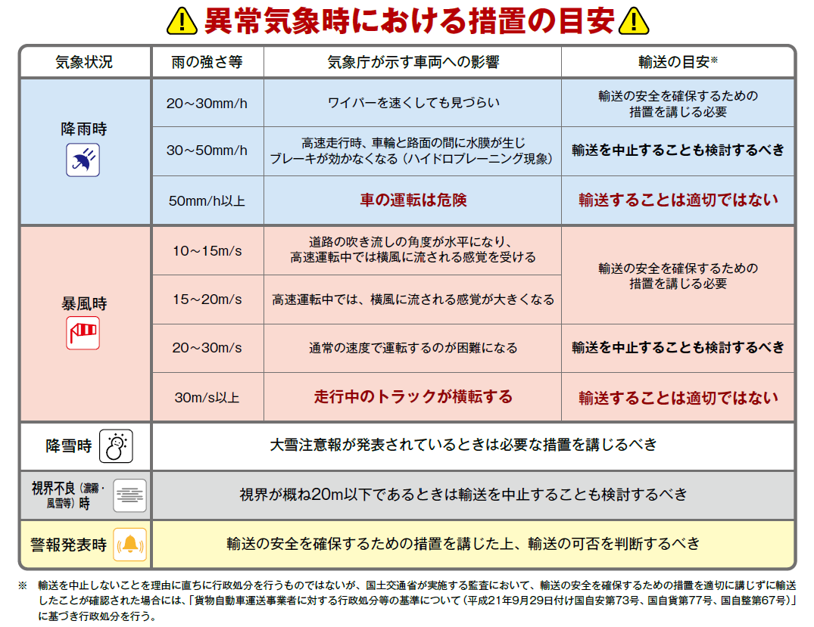
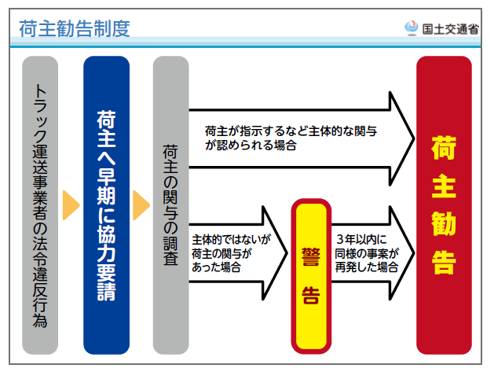
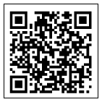
【参考】 荷主等と連携したトラック事業者の防災について
気象予報等からある程度予測可能な台風・大雪等については、国から示された「異常気象時における措置の目安」を基に、着荷主・発荷主等と連携を図りつつ、安全が確保されるまでの間、運行を一時中断（計画運休）する等、予め協議・協定締結を行うことをご検討ください。
なお、安全な輸送を行うことができないと判断したにもかかわらず、荷主等に輸送を強要された場合、国土交通省にその旨を通報する手段が設けられています。
出典：国土交通省自動車局

Slide 60
５．（６）情報伝達及びコミュニケーションの確保 取組み事例
現場からの輸送の安全に関する情報を吸い上げる取組例：
経営陣による現場巡回での現場要員から意見聴取
経営陣と現場要員との個別面談、直接の意見交換会の活用
小集団活動の活用
業務改善提案制度の活用
業務改善提案発表会・表彰式の開催
社内イントラや電子メール、ＳＮＳの活用
ベテラン社員による現場巡回での現場の意見要望等のヒアリングと社長等への直接結果報告など
社内横断的な輸送の安全に関するコミュニケーションの取組例：
経営会議、取締役会議等の既存の会議体の 活用
安全に特化した会議体（例えば、安全推進委員会、安全マネジメント委員会など）の創設とその運用
安全に関する各種教育・研修
社内での安全シンポジウム・セミナーの開催
全社集会、年始会、入社式などでの周知
安全に関する情報を社報等に掲載・配付
社内イントラの活用など
Notes:
60

Slide 61
５．（７）事故、ヒヤリ・ハット情報等の収集・活用 ガイドライン本文（1/2）
（７）事故、ヒヤリ・ハット情報等の収集・活用
１） 事業者は、輸送の安全を確保するため、事故、ヒヤリ・ハット情報等の定義及び収集手順を定め、それらの情報を収集する。収集した情報のうち、事業者が輸送の安全確保のため特に重要と定めた情報については、適時、適切に経営トップまで報告する。
２） 事業者は、輸送の安全を確保するため、以下の手順により１）で収集した情報の活用に取り組む。なお、情報の分類・整理、対策の検討及び効果把握・見直しに親会社、グループ会社、協力会社、民間の専門機関等を活用することができる。
  １）で収集した情報を分類・整理する。
  ①の分類・整理の結果、根本的な原因の分析を行う必要がある事象を抽出し、当該事象が発生した根本的な原因を人、施設・設備、環境、管理等の視点から多角的に究明する。
  ①又は②の結果を踏まえ、対策を実施すべき原因を絞り込む。
  ③の結果を踏まえ、事故等の再発防止・未然防止のための対策を検討し、実施する。
  ④で実施した対策の効果を把握し、必要に応じて、対策の見直しを行う。
  ①～⑤の手順の運用が確立できた後は、①で分類・整理した情報等を参考に、潜在的な危険（日常業務に潜在する輸送の安全に関する危険）についても洗い出し、潜在的な危険が生じる可能性と事故につながる可能性、事故につながった場合の影響の大きさの評価を行い、対策を実施すべき潜在的な危険を選定する。
  ⑥で選定した潜在的な危険から発生し得る事故の未然防止対策を検討し、実施するとともに、実施した当該対策の効果を把握し、必要に応じて、見直しを行う。
★３） 事故、ヒヤリ・ハット情報等の分類・整理の結果、それらの原因究明等を踏まえ策定された再発防止策・未然防止策は、必要に応じて、安全重点施策へ反映させる。★
Notes:
61

Slide 62
５．（７）事故、ヒヤリ・ハット情報等の収集・活用 ガイドライン本文（2/2）
４） 事業者は、必要に応じて、１）及び２）の取組の円滑かつ有効な実施に向けた業務環境の整備を図る。★また、報告の重要性の認識を浸透させ、積極的な報告を促すよう配慮するとともに、ドライブレコーダー、デジタルタコグラフ等を導入し活用するなど、報告を補完する手段についても検討する。★
★５） 事業者は、リスクを管理する要員に対する教育・訓練を計画的に実施し、その効果を把握し、必要に応じ
て、当該教育・訓練内容等の見直し・改善を図る。★
６） 事業者は、事故等の再発防止・未然防止の観点から他の事業者や他のモードにおける事故等の事例を的確に活用する。
（注）上記１）～６）の取組の具体的手法等については、国土交通省大臣官房運輸安全監理官室が公表した冊子「事故、ヒヤリ・ハット情報の収集・活用の進め方～事故の再発防止・予防に向けて～」等を参照願う。
Notes:
62

Slide 63
事故、ヒヤリ・ハット情報の収集・活用の取組み（リスク管理）の流れ
リスク管理はなぜ必要か？→事故の予防と再発防止→事故に関する支出の抑制→企業の生き残り
①情報収集
情報収集の方法
・報告書の提出
・管理者による聴き取り調査
・ドライブレコーダー映像の活用 など
② 情報の分類・整理・傾向把握
・大事故
・大事故につながる危険の高い
ヒヤリ・ハット
・多発する事故の傾向着目
事例の抽出
⑤ 効果の把握
分析の方法 ・なぜなぜ分析
・特性要因図 など
③ 根本原因の
分析
・大事故、多発する事故等の傾向（種類、要因）に応じた対策
・現場が関心をもっている原因について絞り込んだ対策
・必要に応じて安全重点施策へ反映
④傾向対策・重点対策の検討と実施
・リスク分析要員の配置
・要員への教育・訓練
・経営トップの積極的関与
⑥リスク管理をするための環境の整備
Notes:
63

Slide 64
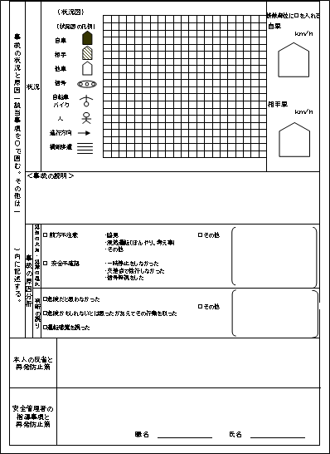
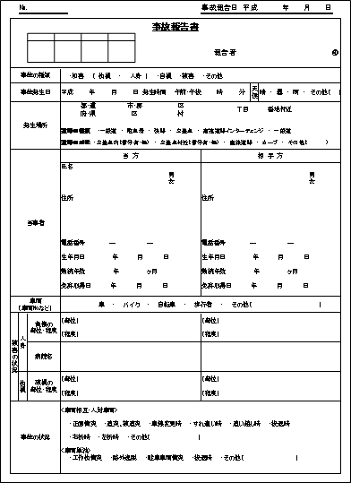
５．（７）事故、ヒヤリ・ハット情報等の収集・活用 ポイント（1/2)
始めよう
  まずは①事故情報、次に②ヒヤリ・ハット情報の順で。
  ヒヤリ・ハット情報は対象範囲を限定し、試験的に始める（例：対象営業所を限定）。
情報を集めよう
  情報収集は、リスク管理（本ガイドライン５．（７））の出発点！
  ヒヤリ・ハットは、次の①②がポイント。
  ①如何に現場から情報を集めるかが決め手（例：一人ひとつ運動、キャンペーンの実施）。
  ②報告しやすい工夫（例：報告する行為をプラス評価（褒める文化）、管理者が口頭報告を受け作成）。
実態を知ろう
  基本的な項目分析からスタート（日時、場所、事故形態、自車行動等）。
  欲しい項目が盛り込まれた事故報告書フォーマットを作成。
  分析の着眼は、業務の特徴・実態を考慮。
  ドライブレコーダー映像やデジタルタコグラフのデータ
  等の活用。
実践しよう
  経営層が牽引役。
  現場の管理者の本気度。
  分析結果は、乗務員にも周知。
  まず、多発事故・重大事故対策に取り組む（例：路線
  バスの減速時における車内転倒事故、トラックにおける構内バック事故）。
あらかじめ、分析に必要な項目を事故報告書に盛り込む！
分析
Notes:
64

Slide 65
５．（７）事故、ヒヤリ・ハット情報等の収集・活用 ポイント（2/2)
① 情報収集・・・傾向把握の必要数
事故等の傾向を把握するための必要数・・・100件有れば百分率可能
１年で20件ならば5年間分を累積
事故件数が少ないならば、ヒヤリ・ハット件数との合算数で対応
② 情報の分類・整理・・・目的は？
自社の事故、ヒヤリ・ハットの傾向をつかむのが目的
重要な項目を重点的に分類・整理（事故等の相手、発生場所、自分や相手の行動等）
多発する事故等の類型がわかれば、絞って対策
③ 根本的な原因の分析・・・原因は一つではない。
②で対策をとっても事故が減らない場合、根本的な原因を探る必要あり
事故を起こした本人、相手、ハード、環境、安全管理の５つの視点
④ 対策の検討と実施・・・責任追及より原因究明に基づいた対策
当事者責任追及に終始しない。対策の検討も③の５つの視点から考える。
⑤ リスク管理をうまく進めるための環境整備・・・実は、これが大きなポイント
経営トップがリスク管理の必要性を理解し、積極的に取り組む
自社の現状を理解して、リスク管理の体制（要員、教育）や予算を決める
リスク管理要員の力量を定期的に把握し、必要な教育訓練を実施
従業員と目的意識を共有し、全員参加で取り組む
自社で対応困難ならば、親会社、グループ会社、協力会社、民間の専門機関等を活用

Slide 66
【参考】取組事例（ドライブレコーダーの活用）
課題と対応
・ 従来の紙ベースによるヒヤリ・ハット情報等の収集、活用については、集めることが目的となっており、その質と量、活用方法に課題があると考え、ドライブレコーダー映像を活用し、こちらから見せてあげて、問いかける教育、指導方法に変更
取組の概要
①イベント情報を活用した取組
・ 運行管理者は、日々のイベント情報のうち6項目（急減速、衝撃、速度、車間距離、横断歩道、交差点）をヒヤリ・ハット情報として定め、発生当日の乗務後点呼時にフィードバックを実施。
②気づきを与えることを目的とした取組
・ 毎月2回、運行管理者と乗務員が、ドライブレコーダー映像を確認しながら、10項目（発車、右折、左折、バック等）からなる「フィードバックシート」をもとに、例えば、「こう見えるよ」「どう思う」「今度、どうやりますか」と言う問いかけにより、問題がある運転、行動等について、必要な指導を実施し、乗務員に気づきを与えることを目的としたフィードバック手法に変更
・ 当該フィードバック手法については、ヒヤリ・ハット情報の収集だけで無く、良い点についても見いだす取組として、乗務員のモチベーションの維持にも配慮した点が特徴であり、1回のフィードバックでは良い点2つ、ヒヤリ・ハット情報となる指摘は１つ行うこととしている。

Slide 67
５．（８）重大な事故等への対応 ガイドライン本文（1/2）
（８）重大な事故等への対応
１）事業者は、通常の対応措置では対処できない程度・規模の事故、自然災害、テロ、感染症等（以下「重大な事故等」とする。）が発生した場合に備え、（５）で定めた責任・権限を超えて適切かつ柔軟に必要な措置を講じることができるように、その責任者を定め、応急措置及び復旧措置の実施、事故等の原因、被害等に関する調査及び分析等に係る責任、 権限等必要な事項を明らかにした対応手順を定め、周知する。
２） １）の対応手順は、いたずらに複雑かつ緻密な手順とならないようにする。
３）事業者は、重大な事故等の発生時には、関係する要員に事故等の発生を速やかに報告するとともに、適宜、事故等の内容、原因、再発防止策等を伝達し、１）の対応手順により組織横断的に迅速かつ的確な対応を図る。
Notes:
67

Slide 68
５．（８）重大な事故等への対応 ガイドライン本文（2/2）
４）事業者は、１）の対応手順を実効的なものとするため、必要に応じて、事業者の事業規模、事業内容に応じた組織横断的な重大な事故等への対応訓練（情報伝達訓練や机上シミュレーション等を含む。）を定期的に行う。
５）事業者は、必要に応じて、４）の訓練や過去の重大な事故等の対応における反省点、課題等を取りまとめ、１）の対応手順、対応のための組織・人員体制、輸送施設等の見直し・改善を図る。
★６）事業者は、重大な事故等への対応（復旧措置を含む）については、地方自治体、国の行政機関、事業者団体、他の事業者等との定期的 な訓練等の機会を通じ、連携強化に努める。★
★（注）自然災害への対応については、国土交通省大臣官房運輸安全監理官室が公表した冊子「
運輸防災マネジメント指針」を参照願う。★
Notes:
68

Slide 69
重大な事故等への対応
Ｐ 重大な事故等への対応手順の作成と周知
安全管理規程
事故処理要領
緊急対応マニュアル
災害対応マニュアル等
手順書等
・責任と権限
・連絡体制
・原因分析
・応急措置、対応措置等
Ｄ
対応訓練の実施
Ａ 手順書、訓練等の見直し
○自然災害はシナリオレスも効果的
○対応手順の有効性を確認
○訓練の目標を設定することも有効
○定期的に実施（年１回程度）
○机上シミュレーションも可
例えば、安全マネジメント委員会での
審議・決定など
Ｃ 対応訓練の評価
反省会等開催
○問題点の洗出し
・責任と権限
・連絡体制
・応急措置、対応措置等

Slide 70
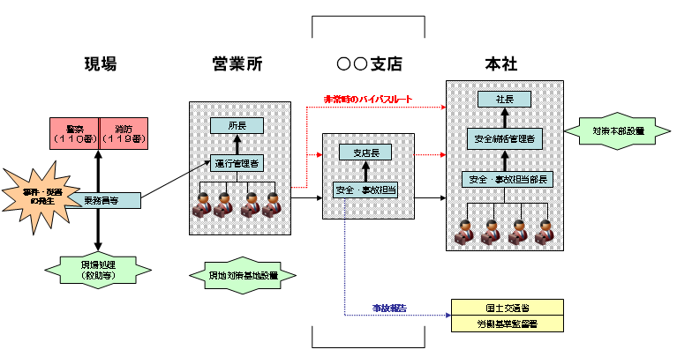
５．（８）重大な事故等への対応 ポイント
＜現場での対応＞
事故・自然災害発生時の手順の浸透
  ①けが人の救護
  ②二次災害の防止
  ③警察・消防等の公的機関へ連絡
  ④会社へ連絡 他
連絡先の最新化、必要な要員へ提供
年1回連絡訓練等の実施
訓練後の反省会
＜本社での対応＞
事故・自然災害発生時の召集者の明確化
関係者に最新の召集者リストを提供
年1回以上の一斉メールによる緊急
参集訓練
全社的な重大事故・自然災害対応訓練
訓練後の反省会
地方自治体、他事業者等との訓練等を
通じた連携強化
＜重大事故等発生時の報告の流れ＞
Notes:
70

Slide 71
５．（９）関係法令等の遵守の確保 ガイドライン本文
（９）関係法令等の遵守の確保
事業者は、輸送の安全を確保する上で必要な事項に関し、関係法令等の規定を遵守するための体制・仕組みを構築する。安全統括管理者等は、各部門や各要員における関係法令等の遵守状況及び構築した体制・仕組みが有効に機能しているかを定期的に確認する。
Notes:
71

Slide 72
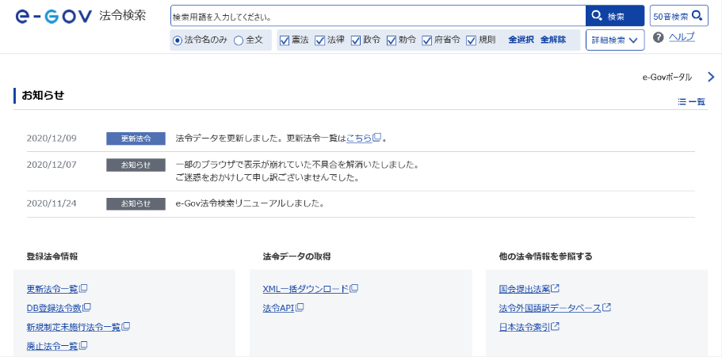
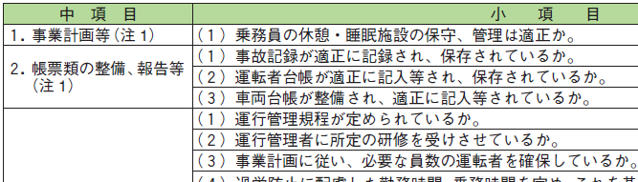
５．（９）関係法令等の遵守の確保 ポイント
１．経営層・管理者層が関係法令等遵守、コンプライアンスの認識を持つことが大前提
２．認識した上で遵守すべきことを正確に理解
３．正確に理解するため、最新法令等の改正状況を把握
（１） 総務省 の「e-Gov法令検索」を活用
（https://elaws.e-gov.go.jp/）
（２） 業界紙を活用
（３） 業界団体等からの法改正情報を活用
チェックリストを用意して遵守状況を確認
出典： e-Govポータル
出典： 公益社団法人 全日本トラック協会
貨物自動車運送事業安全性評価事業
評価項目抜粋
Notes:
72

Slide 73
５．（９）関係法令等の遵守の確保 取組み事例
自主点検：
営業所による点検：点検調査票に基づき半期毎に現場自主点検。
本社安全管理部署による点検：貨物自動車運送事業法の運行・整備・点呼等を含む３５の重点項目についてチェック。重点項目に不適正な事項があれば当該営業所を徹底的に指導。
旅客船事業者（Ｂ社）では、安全教育指導室が法令毎（例示：海上衝突予防法、 船員労働安全衛生規則）に診断項目、診断基準、根拠規程が取りまとめられた様式に基づいた「安全診断」を実施。安全診断の結果は、グループ教育訓練計画に反映し活用。
アンケート： 半期毎に、全社員のなかから無作為に社員を抽出してコンプライアンスに係る意識調査（アンケート）を継続的に実施。経年の社員意識変化もウォッチ。
効率的なチェック： 業務監査や会計監査の際に、法令等への適合性監査も実施。
●一口コメント
関係法令等遵守のPDCAが回り出したら・・・。
社内で暗黙の了解となっている事項（例示：指定配送ルート逸脱、作業時の安全装具の未装着）を洗い出す。
現場の理解を得て、ひとつひとつ改善する。
会社の本気度を示さないと現場はついてこない。
Notes:
73

Slide 74
（ページ調整用スライド）

Slide 75
５．（１０）安全管理体制の構築・改善に必要な教育・訓練等 ガイドライン本文
（１０）安全管理体制の構築・改善に必要な教育・訓練等
１） 事業者は、安全管理体制の構築・改善の取組に直接従事する要員、即ち、経営トップ、安全統括管理者等、各部門の安全管理に従事する責任者及びその補助者等並びに安全管理体制に係る内部監査を担当する者に対して、運輸安全マネジメント制度の趣旨等の理解を深めるため、次に掲げる事項に関し必要な教育・訓練を計画的に実施し、その有効性、効果を把握し、必要に応じて、当該教育・訓練の内容等の見直し・改善を図る。
  ① 本ガイドライン（運輸安全マネジメ ント制度の趣旨・ねらい、安全管理体制におけるＰＤＣＡサイクルの概念等を含む。）及び★運輸防災マネジメント指針の内容★
  ② 安全管理規程
  ③ 関係法令等
２） １）の教育・訓練の内容は、安全管理体制の構築・改善の取組に必要とされるもので、要員が理解しやすい具体的なものとする。
３） 事業者は、１）以外の現業実施部門の社員・職員等の必要な能力の習得及び獲得した技能の維持のための教育・訓練・研修を計画的に実施し、その有効性、効果を把握し、必要に応じて、当該教育・訓練内容等の見直し・改善を図る。
４） 事業者は、現業実施部門の管理者に対して、安全管理体制を運用する上で必要な能力を習得させるための教育・訓練・研修を計画的に実施する。
５） 事業者は、「事故、★被災等」の教訓を風化させないための★取組を行う。
Notes:
75

Slide 76
5.(10)各種教育・訓練のＰＤＣＡサイクル
運輸安全マネジメント制度のコンセプトの理解を深めるための教育・訓練や現場要員の技能の
維持・向上の教育・訓練については、以下のとおり、ＰＤＣＡサイクルを機能させることが重要
Ｐ 教育・訓練年間計画の作成・周知
各教育・訓練担当部署での
企画・立案→社内周知
Ａ 教育・訓練の内容・手法等の見直し
Ｄ 教育・訓練の実施
検証・評価の結果→各種教育・訓練のカリキュラム、実施方法の見直し→次年度の教育・訓練年間計画に反映
年間計画に沿って各部署や研修施設で教育・訓練実施
Ｃ 教育・訓練の効果・有効性のチェック
（教育・訓練の効果・有効性の把握検証等の取組み例）
・教育・訓練実施後、アンケートを実施し、教育・訓練の課題等を把握
・教育・訓練の参加者に実技・筆記試験等を実施、効果把握
・現場巡回、内部監査等で教育・訓練実施後に参加者の実践状況を把握
・教育・訓練実施後、参加者の上司が参加者の実践状況を把握 など
Notes:
76

Slide 77
５．（１０）安全管理体制の構築・改善に必要な教育・訓練等 ポイント
「教育・訓練」とは？
経営管理部門への教育・訓練
経営管理部門は、マネジメントシステム全体を学びガイドラインを正しく理解することが必要！
  運輸安全マネジメント制度の概念理解等
  経営管理部門・現場の教育制度を構築・検証
現業実施部門の要員への教育・研修
  社内の安全基本方針の周知
  対象者の年齢、経験及び能力に応じた研修
  事故分析結果を踏まえた効果的な研修
  安全教育
  技能のスキルアップ
「効果の高い教育・訓練法」とは？
計画的な教育・訓練を継続実施。「継続は力なり」
参加・体験・実践型の教育・訓練。「山本五十六流」
効果把握を訓練計画、訓練手法にフィードバック
●考え方（参考例示）
「今日採用したドライバーさんを、明日から営業運転させますか？」
現場への教育・訓練に関して、①計画を作成し、②適切に実施して見極め、③現場の状況を確認し必要に応じて見直し・改善を図っていくのは、経営管理部門の仕事。
●現場の教育制度
計画・実施・検証するのは経営管理部門。
「ドライバーさんの理解が足りないのは、本当にドライバーさんだけの問題でしょうか？」
●教える力量
教える側が、参加者にとって理解しやすく、内容に工夫を凝らすことが重要。
Notes:
77

Slide 78
【参考】 効果を高める教育のポイント
１．教育内容は今までと同じで良いでしょうか？
【教育期間】
現場が忙しく、時間が確保できない又は受講者の質（年齢、基礎知識 等）の変化に未対応 等
【内容】
新技術の導入や、現場員の変化（気質、年齢、意欲 等）に対応しているか。
人の入れ替わりが多い場合、教育回数（機会）は確保されているか。
人が入れ替わらない場合、マンネリ化していないか。
２．どのような学習が記憶として定着すると考えますか？
【学習の種類】
Ｅラーニング・・・・・・・・・・動画や資料等の学習教材を個人で視聴 等
講義（集団）・・・・・・・・・・多人数を対象とし、集団で実施 等
講義（個人）・・・・・・・・・・個人を対象とし、マンツーマンで実施 等
デモンストレーション・・・実演を見る 等
グループ討議・・・・・・・・各種テーマに基づく意見交換 等
視聴覚体験・・・・・・・・・・自ら体験する実技学習 等
講師体験・・・・・・・・・・・・自らが講師となり、他の人に教える 等
３．鉄道事業者の取組（例）
内部監査要員の力量維持・向上のために、以下の取組を実施。
外部講習の受講・・・・・（監査部員のスキル習得）
運輸安全マネジメント監査研修会の主催
監査部員が業務監査を行う運輸部門（経営管理部門）の指導員に対して、監査の講師を行うことで監査部員自身の監査へのより深い理解とスキル向上につなげる。
業務監査への立会
Notes:
78

Slide 79
５．（１０）安全管理体制の構築・改善に必要な教育・訓練等 取組み事例
経営管理部門の運輸安全マネジメント制度のコンセプトの理解を深める。
  外部講師の招聘、外部セミナーへの参加等。
  セミナー参加者による社内説明会。
  新任管理者、社員に対する安全教育に運輸安全マネジメント制度に関するカリキュラムを追加。
教育・訓練の効果・有効性の把握、検証、見直し。
  ① 教育・訓練実施後、参加者にアンケートを実施し、当該教育・訓練自体の課題等を抽出し、カリキュラムの見直し実施。
  教育・訓練実施後、参加者の実践状況を現場巡回、内部監査等で把握。
「事故、被災等」の教訓を風化させない。
  ① 過去の事故映像等を共有。
  事故体験者、被災者から経験談を説明。
  ③ 自社の事例を研修教材に活用。
●一口コメント
教育訓練のPDCAが回り出したら・・・。
従業員に習得を求める技能（力量）の全体像をイメージ
教育・訓練計画は、求める技能に到達できる内容かを確認
これは、技術継承にリスクある事業者が将来に備える考え方でもある。
Notes:
79

Slide 80
【参考】 自然災害関連の教育 ポイント ※防マネ指針５．（１）
基本を習得する教育
研修・教育を行うにあたっては、緻密で専門的ではなく、
簡潔で理解しやすい実践的な内容とすることが必要。
型通りやってくる自然災害はなく、現場での各社員等の対応力が必要。
発災時に役立つのは基本理念と基本動作、その上に立つ柔軟な応用力。
基本となる心構えや手順は研修で習得、応用力は実践的な内容の訓練により身につけるという整理も可能。
研修等の教育は、企業経営の基本理念として、防災と事業継続を重視していることを直接社員等に語りかけ、周知する機会として、大変重要。
教育に当たっては、防災の技術論にとどまらず、基本理念をしっかり伝達、
企業文化を醸成することについて、意識的に取り組むことを期待。

Slide 81


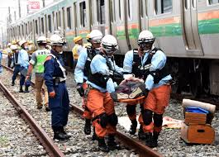
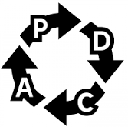
【参考】 自然災害関連の訓練 ポイント ※防マネ指針５．（２）
実践的な訓練とその企画
留意すべき点
  経営トップが参加
  できるだけ多くの関係者（他の事業者、地方自治体、国の行政機関等）の参加を募集
  時間と情報の制約がある中で、関係者との調整、的確な意思決定、実践さながらの訓練を企画
  地震、風水害、火山噴火といった異なる災害態様の訓練シナリオを企画、適時にシナリオを変え実施
  実際の第一報は、不正確・不確実な情報が多い
  直後に必ず振り返りを実施。
  地方自治体、地方運輸局や地方整備局が主催する
  防災訓練へ積極的に参加
☛ 訓練で覚えたことが実践で役立つ

Slide 82
（ページ調整用スライド）

Slide 83
５．（１１）内部監査 ガイドライン本文（1/2）
（１１）内部監査
１） 事業者は、安全管理体制の構築・改善の取組に関する次の事項を確認するために内部監査を実施する。なお、内部監査の範囲は安全管理体制全般とし、経営トップ、安全統括管理者等及び必要に応じて現業実施部門に対して行う。
また、事業者は、必要に応じて、親会社、グループ会社、協力会社、民間の専門機関等を活用して内部監査を実施することもできる。
  安全管理体制の構築・改善の取組が、安全管理規程、その他事業者が決めた安全管理体制に関する規程・ 手順に適合しているか。
  安全管理体制が適切に運営され、有効に機能しているか。
２） 内部監査の一般的な手順等は、以下のとおりである。
  事業者は、監査対象となる取組状況、過去の監査結果等を考慮して、監査方針、重点確認事項等を含めた監査計画を策定する。
  事業者は、監査の範囲、頻度及び方法を定めて、経営トップ、安全統括管理者等に対しては、少なくとも１年毎に内部監査を実施する。さらに、重大事故等が発生した際は適宜必要な内部監査を実施する。
  内部監査を担当する者（以下「内部監査要員」という。）は、監査終了後、監査結果を速やかに取りまとめ、経営トップ及び安全統括管理者に報告するとともに被監査部門関係者に監査結果を説明する。
  被監査部門の責任者は、監査で指摘を受けた点に対して、必要な是正措置・予防措置を実施する。
  事業者は、実施された措置内容の検証を行い、検証内容を経営トップ及び安全統括管理者に報告する。
Notes:
83

Slide 84
５．（１１）内部監査 ガイドライン本文（2/2）
３） 内部監査の実施にあたっては、以下の点に留意する。
経営トップ等は、内部監査の必要性・重要性を周知徹底する等の支援を行う。
事業者は、内部監査を受ける部門の業務に従事していない者が監査を実施するなど、監査の客観性を確保する。
事業者は、内部監査要員に対して、他部署に展開することが望ましいと思われる優れた取組事例の積極的な収集・活用や是正措置・予防措置の提案などが内部監査の重要な要素の一つであることを伝え、理解を促す。
事業者は、内部監査要員に対して、内部監査を効果的に実施するため、内部監査の方法等について必要な教育・訓練を実施する。
事業者は、内部監査の取組状況や内部監査要員の力量を定期的に把握・検証し、必要に応じて、内部監査の方法や内部監査要員に対する教育・訓練などの見直し・改善を図る。
★事業者は、内部監査要員に対して、輸送の安全を確保する上で、自社を取り巻く環境の変化等に伴う新たな課題に適時、適切に対応しているかを確認することが重要であることを伝え、理解を促す。★
（注）安全管理体制に係る内部監査の取組の具体的手法等については、国土交通省大臣官房運輸安全監理官室が公表した冊子「安全管理体制に係る内部監査の理解を深めるために」を参照願う。
Notes:
84

Slide 85
5.(11)内部監査の流れ
A
監査手順の見直し
監査員教育の見直し
年間被監査部門、重点監査項目、監査員指名
及び個別監査計画の立案
P
監査計画の立案
全体監査方針の策定 全体監査計画の報告・承認
監査員打合せ（全体、チーム単位） 個別チェックリスト作成
改善の指示
C
レビューの報告
経営トップ
安全統括管理者
内部監査の レビュー
D
内部監査の実施
是正状況の報告
監査報告
監査結果に対する指示
次回監査方針、監査計画への 情報提供
被監査部署での
是正措置
フォローアップ
報告書の作成
是正状況の確認
不適合の提供、是正要求全体の報告書作成
Notes:
85

Slide 86
５．（１１）内部監査 ポイント
１．大事なことは、まずやってみる・・・計画も大事だが、実施、見直し、改善のサイクルを回す！
２． 指摘がまったくでない・・・力量、文化、手順
・ 監査要員の力量は十分か？・・・実践的な外部研修の必要性（人材育成）
・ マイナス文化の会社か？・・・経営トップが主導して意識の切替え
・ 不適合だけ探してないか？・・・優良事項、アドバイスを収集展開する手順の見直し
３．経営トップの内部監査が難しい・・・段階的に実施！
・ まずは、監査要員に経営トップ以外の監査で経験を積ませる
・ 経営トップの発言、会議の議事録、安全に関する会議体での内部監査を実施
・ 段階的にインタビューによる内部監査に移行
４．経営トップに何を聞く？・・・大きな視点でのPDCA
・ 事業の安全についてのリスクは何か。（ハード：設備、ソフト：人、システム：手順）
・ リスク対応の考え方（短期、中期、長期）、実施状況と効果把握、見直し改善
５．自社の実施が困難（規模、体制、教育）・・・社外の協力
・親会社、グループ会社、協力会社、民間の専門機関等の社外の協力が有効
Notes:
86

Slide 87
（参考）「事業の安全についてのリスク」とは…？
以下の視点で、自社が営む事業におけるリスクを見出し、対応を促すことが重要
１．人的要因
・生産性と安全の調和 ・人手不足 ・高齢化 ・技術継承 ・中間管理職
・規則違反 ・うっかり ・手順の不備 等
（例）人手不足により、新たに採用する要員の採用基準を下げざるを得ないことから生じる教育訓練期間の増大が課題であり、教育訓練の方法、プログラム等の見直しが必要
２．技術的要因
・技術・設備等の老朽化 ・保守：状態管理、時間管理
（例）輸送施設等の老朽化が課題であり、対応には長期の更新計画が必要
３．自然要因
・地震 ・台風 ・豪雨 ・暴風 ・豪雪 ･感染症 等
（例）自然災害はリスクとして認識しているが、被災の可能性がある自然災害の種類・被害程度の把握（想定）や、それに基づく備えの検討は未実施
４．社会的要因
・テロ、安全を阻害する行為
（例）バスジャック対応訓練は実施しているが、それ以外の想定は未実施
Notes:
87

Slide 88
５．（１１）内部監査 取組み事例
１．実施体制の例：
監査部門の社員を内部監査要員に指名し監査実施
監査の都度、安全統括管理者等が各部門から内部監査要員に指名し、監査チームを編成・実施
監査役に安全管理体制を理解頂いた上で、監査実施
安全に関する会議体に内部監査員を同席させて、内部監査実施
２．経営トップに対する安全の取組みのチェック例：
監査チームが経営トップに直接インタビューを実施・チェック
監査役に安全管理体制の内部監査手法等を教示した上、監査役がチェック
トップの発言（会議議事録、メール、社内報、その他）で間接的にチェック
●一口コメント： 内部監査のPDCAが回り出したら・・・。
１．適合性の確認に追加して有効性の確認に展開
２．「適合性の確認」とは？
・ 関係法令や安全管理規程その他の社内ルールが、どの程度遵守され、どの程度徹底が図られているか。
３．「有効性の確認」とは？
・ 「安全管理体制」が効果的に実施・維持されているか（各種取り組みが有効に機能し、計画の目的に貢献されているか）。
・ 「安全管理体制」に、改善すべき点はないか。
Notes:
88

Slide 89

５．（１１）内部監査 取組み事例（会議体の活用）
＜取組み事例＞
安全統括
管理者
第３回安全推進委員会（１月開催）
社長
内部監査要員
●コメント
安全に関する会議体を活用した内部監査
取組みの進捗状況、課題と対応、新たに対応が必要な課題等の検討の場を活用して内部監査を実施
２． 会議体に内部監査要員を同席させ、第三者の視点で社長、安全統括管理者に対して実施して気づきを報告
３． 見るべきポイント
各種取組みの目的達成の状況、課題（脆弱性）の対応状況と成果、見直し改善の視点での議論状況
Notes:
89

Slide 90
（ページ調整用スライド）

Slide 91
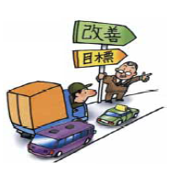
５．（１２）マネジメントレビューと継続的改善 ＜マネジメントレビュー＞ガイドライン本文(1/2)
（１２）マネジメントレビューと継続的改善 （マネジメントレビュー部分） １） マネジメントレビュー 経営トップは、安全管理体制が適切に運営され、有効に機能していることを確認するために、少なくとも１年毎にマネジメントレビューを行う。さらに、重大な事故等が発生した際は適宜実施する。 ② 経営トップは、マネジメントレビューの際に、例えば以下に示す安全管理体制に関する情報を確認し、安全管理体制の改善の必要性と実施時期、必要となる資源等について検討を行う。 ・社員・職員等への安全方針の浸透・定着の状況 ★・自社を取り巻く環境の変化等に伴う新たな課題への対応状況★ ・安全重点施策の進捗・達成状況 ★・自然災害、テロ、感染症等への備えと対応に係る取組状況★ ・情報伝達及びコミュニケーションの確保の状況 ・外部からの安全に関する要望、苦情 ・事故等の発生状況 ・是正措置及び予防措置の実施状況 ・安全管理体制の実施状況及び改善の必要性の有無 ★・教育・訓練の実績、安全上の課題に対する教育・訓練の効果★ ・内部監査の結果 ・改善提案 ・過去のマネジメントレビューの結果に対する対応状況 ・国の保安監査や運輸安全マネジメント評価の結果 ・その他必要と判断した情報 など
Notes:
91

Slide 92
５．（１２）マネジメントレビューと継続的改善 ＜マネジメントレビュー＞ガイドライン本文(2/2)
③ マネジメントレビューの具体的な実施体制及び方法は、事業者の安全管理の実態に見合ったものとする。 ④ 経営トップは、マネジメントレビューの結果として、例えば以下に示す事項を決定する。 ・今後の安全管理体制の構築・改善に関する目標と取組計画（次年度の安全重点施策を含む。） ・輸送の安全の確保に関する取組の手順・方法の見直し・改善 ・輸送の安全の確保に関する組織・人員体制の見直し・改善 ・輸送の安全の確保に関する投資計画の見直し・改善 など （注）マネジメントレビューの取組の具体的手法等については、国土交通省大臣官房運輸安全監理官室が公表した冊子「安全重点施策とマネジメントレビューの理解を深めるために」を参照願う。

Slide 93
マネジメントレビュー（安全管理体制全般の見直し）
マネジメントレビュー（安全管理体制の見直し）は、少なくとも年に１回、事業者における
安全管理体制全般について、経営トップの主導のもと、包括的に評価すること
（※事業者の安全管理体制全般のＰＤＣＡサイクルのＡの取組み）
マネジメントレビューに必要な情報
（インプット）
マネジメントレビューの結果
（アウトプット）
マネジメントレビュー実施
安全管理体制の実施状況に
関する必要な情報を網羅的に
収集・整理
（例えば）
・輸送の安全に関する目標や計画の
達成状況・進捗状況
・安全管理体制に係る内部監査の
結果
・事故・トラブル等の発生状況
・自然災害対応に係る取組状況
・現場や利用者からの意見・要望
・保安監査結果
・運輸安全マネジメント評価結果
・その他、安全管理体制上の課題等
（方法その１）
経営トップが出席する会議体（見直し会議等）で審議・決定
（方法その２）
安全統括管理者が左記情報を取りまとめ、経営トップに直接報告しトップが見直しを指示
改善の必要性、方向性、
実施時期等を決定
（例えば）
・安全方針の改正・維持の決定
・次年度の安全重点施策（安全
目標・取組計画）の策定の決定
・安全管理規程その他安全に関す
る各種手順書・マニュアルの見直
し・維持の決定
・安全の組織体制の見直し・維持
の決定
・安全投資計画の見直し・維持
の決定 など
ポイント：経営トップが主体的に関与・実施！

Slide 94
５．（１２）マネジメントレビュー ポイント
＜ポイント＞
実施時期は？・・・予算との連動性
取組みを年度計画している場合、「当該年度の取組み状況が把握」できて、「次年度の予算計画に取組みの経費を計上」できる時期が望ましい。
例示：毎年２月に予算計画を立てるならば、第３四半期までの取組みを総括できる１月にマネジメントレビュー実施
２． 経営トップに手交する資料・・・見える化と理解しやすさに配慮
・ 見える化・・・取組みの総括に関する資料は、可能な限り数値化
・ 理解のしやすさ・・・現状、問題点、改善方法、来年度の施策に至る流れを記載
・ 統計データ・・・数字の羅列は読まれない。簡単な概要（サマリー）を添えること
●一口コメント
マネジメントレビューのPDCAが回り出したら・・・。
年度毎に実施した取組みの年表を作成
過去に実施した取組みと事故等との推移を比較
取組みの有効性を長期の視点で検証するために有効
Notes:
94

Slide 95
５．（１２）マネジメントレビューと継続的改善 ＜継続的改善＞ガイドライン本文及び業務フロー（例示）
２） 継続的改善（是正措置及び予防措置）
事業者は、「マネジメントレビュー」、「内部監査」、又は日常業務における活動等の結果から明らかになった安全管理体制上の課題等については、その原因を除去するための是正措置を講じ、輸送の安全に関する潜在的な課題等については、その原因を除去するための予防措置を適時、適切に講じる。是正措置及び予防措置を実施する際には、以下に定める手順で行う。
① 明らかとなった課題等及び潜在的課題等の内容確認
② 課題等の原因の特定
③ 是正措置及び予防措置を実施する必要性の検討
④ 必要となる是正措置及び予防措置の検討・実施
⑤ 実施した是正措置及び予防措置の事後の有効性の評価
PDCA | 経営トップ | 安全統括管理者 | 安全管理部署 | 運行管理者 | 現場担当者
P
D
C
A
取組みの指示
明らかとなった課題等の内容確認と原因の特定
承認・指示
是正措置及び予防措置の立案
是正措置、予防措置の対象は、ガイドライン５．（２）～（１２）の取組状況全般。
是正措置及び予防措置の実施
有効性の確認
有効性の評価
Notes:
95

Slide 96
５．（１２）継続的改善 ポイント
継続的改善
継続的改善とは、日常業務における活動の結果、内部監査、マネジメントレビュー等から明らかになった安全管理体制の課題等について、どのように措置するかを決めて、是正措置、予防措置を講じること。
2. 対象範囲のイメージ
ガイドライン５．（２）～（１２）、（１３）、（１４）取組状況全般
事業における安全についてのリスクへの対応
3. 時期のイメージ
日々の見直し改善であり、時期を定めて行うマネジメントレビューとは異なる。
4. 取組みのイメージ
各部署の見直し改善に関する業務に溶け込んでいることが一般的であり、特別な 手順がある訳ではない。
5. 重要性
経営管理部門は、内部監査、マネジメントレビューを重視するが、土台である継続的改善を重視することが望まれる。

Slide 97
是正措置の流れと例示
明らかとなった課題等の内容確認
・A営業所から接触事故増加が報告
類似点調査
・調査したところ、B,C,D営業所でも同様の状況、接遇に関するクレームも増加傾向
Ｐ
原因の分析
（原因の特定）
・事故、クレームの増加原因を分析し特定
・・・２年前から新規採用者の事故･ｸﾚｰﾑが多い
再発防止策の検討
有効性確認方法の立案
・再発防止策・・・新規採用者訓練４週間→５週間
・有効性の確認方法・・・同様の接触事故・クレームが発生していないことにより確認
Ｄ
再発防止策の実施
・計画した再発防止策を実施
Ｃ
有効性確認
・計画時に作成した効果確認の実施
・効果確認を実施して有効性を評価、有効でない場合、再度再発防止策の立案に戻る
Ａ
評価

Slide 98
予防措置の例示（その１・人材不足）
運転者採用募集に対する応募が不調だが、一定
数の採用が不可避
（昨年春からの傾向）
総務課は、必要数確保のため採用基準の緩和を運行課と調整中
（昨年秋からの状況）
・採用基準緩和でのリスクの発生を想定
・想定事項への予防
（安全統括管理者の検討）
○安全統括管理者が考えた課題と対応
課題
1. 採用基準緩和で運転経験・技量が十分でない新採運転者が増加
2. 経験・技量不足による事故・苦情増加が想定
対応
Ⅰ. 教習センターでの教習期間延長（4週間→5週間）
Ⅱ. 見極め後の添乗指導回数の増加（2回→3回）
Ⅲ. 営業所の指導運転者による面談（週1回）を実施

Slide 99
予防措置の例示（その２・自然災害）
自然災害（集中豪雨
など）への対応手順の
整備が急務
安全統括管理者および
運行課は、自然災害へ
の対応手順の整備等
立案
運行課は、気象データなど
の収集、他社の取組みの
収集、乗務員からの聞き
取り、など実施
○安全統括管理者および運行課が考えた課題に対する対応
1. 自然災害の定義付け、自然災害発生時の運行指針、安全確保、連絡体制、などを運行管理規程に盛り込む（２０２１年１２月まで）
2. 新たな規程を社内へ周知。意見を聞きとり、適宜、見直し、修正
3. 自然災害を想定した対応訓練を実施（２０２２年度）

Slide 100
（ページ調整用スライド）

Slide 101
５．（１３）文書の作成及び管理 ガイドライン本文
（１３）文書の作成及び管理
１） 事業者は、安全管理体制を構築・改善するために、事業規模等に応じて、次に掲げる文書を作成し、適切に管理する。
① 安全管理体制を構築・改善する上で、基本となる必要な手順を規定した文書
  （ア）文書管理手順：文書の承認、発行、改訂等の手順を定めた文書
  （イ）記録管理手順：記録の分類、保管、廃棄等の手順を定めた文書
  （ウ）事故情報等管理手順：事故、ヒヤリ・ハット情報等の収集・活用の手順を定めた文書（(7)関係）
  （エ）重大な事故等対応手順：重大な事故等の対応の手順を定めた文書((8)関係)
  （オ）内部監査手順：内部監査の手順を定めた文書（（11）関係）
  （カ）是正及び予防に関する手順：是正措置及び予防措置を決定するための手順を定めた文書（（12）2）関係）
② 関係法令等により作成を義務付けられている文書
③ その他安全管理体制を構築・改善する上で、事業者が必要と判断した文書
なお、適切な文書化を行うことのねらいは、以下のとおりである。
① 安全管理体制の運営上必要な業務内容が明らかとなる。
② その内容が必要とされる要員に理解されることとなる。
③ ①及び②により、必要な手順が確実な再現性を伴って実施される。
④ 当該業務に関し、内外からの評価が容易となる。
２） 文書は、文書の様式、書式、形態（電子媒体を含む。）等を含め、文書化すべき文書の範囲、程度、詳細さは、 事業者が１）の文書化のねらいを踏まえ実効性のある文書管理を行うために適切と判断したものとする。過剰、複雑な文書化は、かえって文書管理の効率を損なうこととなることから、既存文書をできる限り活用し、過剰に文書を作成しないよう留意し、また、必要に応じて、フローチャート、図、表等を活用する等文書内容を簡明化する。
取組のポイント
（担当者の異動等があったとしても）誰もが業務を引き継げるよう標準化するために適切な文書の作成及び管理が重要。
Notes:
101

Slide 102

５．（１４）記録の作成及び維持 ガイドライン本文
（１４）記録の作成及び維持
１） 事業者は、安全管理体制の運用結果を記録に残すために、次に掲げる記録を作成し適切に維持する。
① 安全管理体制を構築・改善する上で、基本となる記録
（ア）安全統括管理者から経営トップへの報告に関する記録((4)2)関係）
（イ）事故、ヒヤリ･ハット情報等の収集・活用に関する記録（（7）関係）
（ウ）安全管理体制の構築・改善に必要な教育・訓練に関する記録（（10）関係）
（エ）内部監査の実施に関する記録（（11）関係）
（オ）マネジメントレビューに関する記録（（12）1）関係）
（カ）是正措置及び予防措置に関する記録（（12）2）関係）
② 関係法令等により作成を義務付けられている記録
③ その他安全管理体制を構築・改善する上で、事業者が必要と判断した記録
なお、適切な記録を行うことのねらいは、以下のとおりである。
① 安全管理体制の実施結果が明確になり、内外に達成状況を示すことができる。
② ①により、その実施結果の評価や「継続的改善等」が可能となる。
③ データとして蓄積され、業務の一層の効率化が図られる。
２） 記録は、記録の様式、書式、形態（電子媒体を含む。）等を含め、作成・維持すべき記録の範囲、程度、詳細さは、事業者が１）の記録を行うことのねらいを踏まえ、事業者が実効性のある記録管理を行うために適切と判断したものとする。さらに、過剰、複雑な記録化は、かえって記録管理の効率を損なうこととなるから既存の記録をできる限り活用し、過剰に記録を作成しないよう留意し、また、記録は読みやすく、容易に識別かつ検索可能なものとする。
取組のポイント：
次のマネジメントレビュー時等に、過去の安全対策の実施状況を把握するために適切な記録の作成及び維持が重要。
Notes:
102

Slide 103
３．運輸安全マネジメント評価について

Slide 104
運輸安全マネジメント制度、評価、保安監査の概要
運輸安全マネジメント制度
運輸事業者において、経営トップのリーダーシップの下、①輸送の安全の確保が最も重要であることを自覚し、絶えず輸送の安全性の向上に努める、
②安全管理規程の作成、③安全統括管理者（役員以上）の選任を義務付け等
経営トップのリーダーシップの下、自主的な安全管理体制を構築・運営
国土交通省の運輸安全マネジメント評価
本省・地方運輸局の評価チームが事業者に赴き、輸送の安全に関する取組状況を確認し、継続的改善に向けてプラス評価や助言を実施。
評価
＜安全管理体制の主な内容＞
① 安全方針の策定・周知 ④ 事故、ヒヤリ・ハット情報の収集・活用
② 安全重点施策の策定、見直し ⑤ 教育・訓練の実施
③ コミュニケーションの確保 ⑥ 内部監査の実施 等 （１４項目）
運輸安全マネジメント評価
相互補完的に密接に作用
保 安 監 査
事業者の経営トップ等経営管理部門に対するインタビュー等を通じた予防安全型の支援制度
事業者の現場における業務実施状況のチェックを通じた事後監督制度
【主な特徴】
【主な特徴】
○事業者の安全管理体制の構築・改善の状況等を確認しガイドラインに沿って評価・助言（自らのやる気喚起型）
○経営トップの主体的関与の下での自律的な安全管理体制の構築・改善（スパイラルアップ）を期待
○自主的な取組の促進を期待（結果に強制力なし）
○漢方薬のように中長期的に効果が発現することを期待（体質改善）
○事業者の法令、命令事項等に対する遵守状況等を
確認し改善命令（是正型）
○現場における施設や取組内容等の法令等への適合を意図
○改善命令等による改善を意図
○外科療法や風邪薬のように短期的に効果が発現する
ことを意図（即効性）

Slide 105
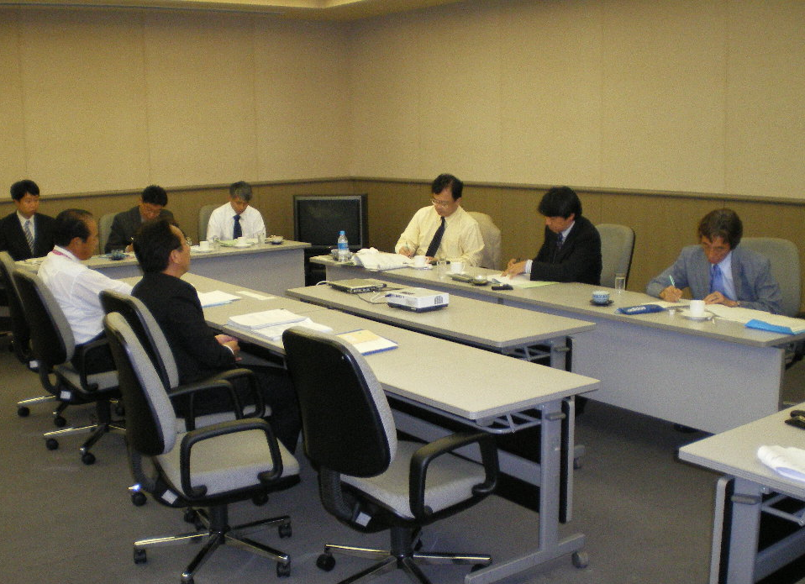
「運輸安全マネジメント評価」の実施イメージ（全体の流れ）
評価計画の策定
評価日程の事前調整
安全管理体制に係る総合的な把握及び分析
評価実施方針の策定
運輸安全マネジメント評価実施通知書の送付
運輸安全マネジメント評価の実施
運輸安全マネジメント評価の実施の様子
○実施期間：２～３日間で実施
○場 所：事業者の本社等
○作業内容：経営トップほか経営管理部門へのインタビューと書類の確認
○評価指針：運輸事業者における安全管理の進め方に関するガイドライン
運輸安全マネジメント評価報告書の作成・提示
＜運輸安全マネジメント評価日程例＞
～ ２日間の場合 ～
１日目 | 10:00 | オープニングミーティング
 | 10:30 | トップインタビュー
 | 13:00 | 安全統括管理者インタビュー
 | 14:30 | 安全推進室長インタビュー
 | 16:00 | 文書・記録の確認
 | 17:00 | 初日終了
２日目 | 9:30 | 文書・記録の確認
 | 10:30 | 評価担当者打合せ
 | 16:00 | クロージングミーティング
 | 16:30 | 評価終了

Slide 106
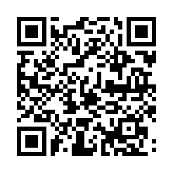
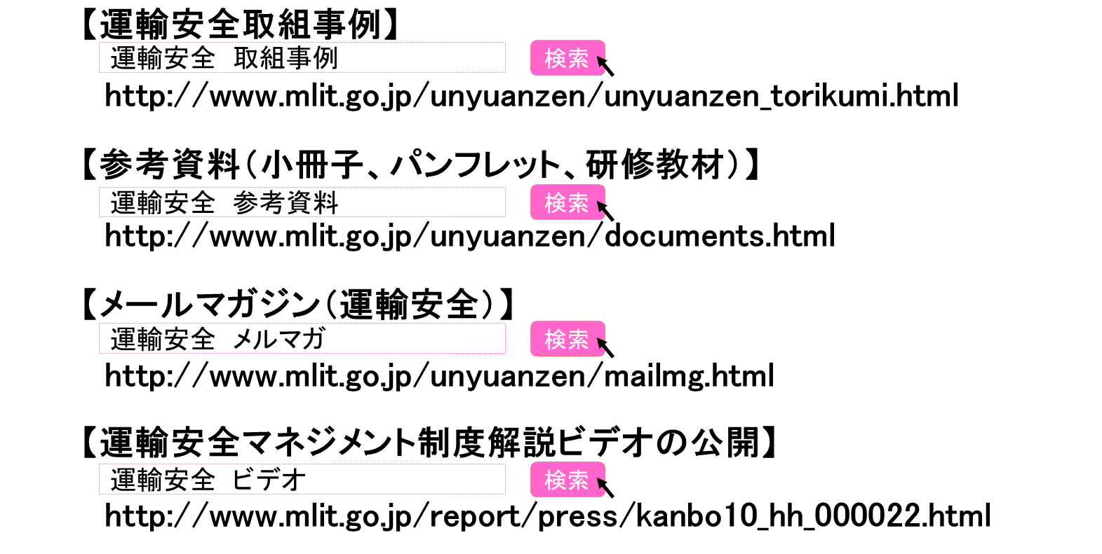
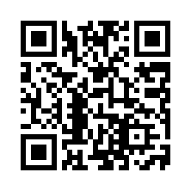
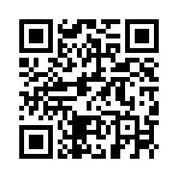
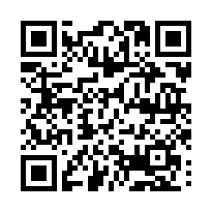
ホームページ情報について
国土交通省では、運輸安全マネジメント評価等を通じて知り得た運輸安全情報の中で、事業者における安全性が向上した取組事例等を国土交通省ホームページの専用情報サイトで公表するとともに、運輸安全マネジメント制度に関する参考資料（小冊子等）についても公表しています。
また、「運輸安全に関する最近の動き」、「運輸安全取組事例の紹介」等の運輸安全情報を提供するためメールマガジンを発行しております。
以下のアドレスからご覧ください。
ご清聴ありがとうございました。

